Slide 1

约翰三书
对传教士的支持
Rick Griffith 博士 • 新加坡神学院 • BibleStudyDownloads.org

Slide 2
关键字
305
传教士
约翰三书

Slide 3
主题
23
对传教士的支持
约翰三书

Slide 4
关键节
305
“所以我们应当接待这样的人，
好让我们为了真理成为同工。”
(8)。
约翰三书

Slide 5
总结概要
307
约翰鼓励该犹继续支持宣教士，如底米丢传教士，忽略丢特腓（一个反对支持宣教士的不敬虔领袖）的反对，并帮助教会看到其在资助上帝工作上的责任。
约翰三书

Slide 6

国度陈述
27f
305
身为基督国度的一份子，
我们 “应该接待[传道士]、
叫我们与他们一同为真理作工”
(v. 8 NLT)。
约翰三书

Slide 7

圣约陈述
27f
家庭教会是传扬神新约真理的主要制度
(第三至第四节)。
约翰三书

Slide 8

救赎陈述
27f
信徒要以如低米丢的行善（第十一节上至十二节）
取代如丢特腓反对耶稣的行为（第九至第十一节）
约翰三书

Slide 9
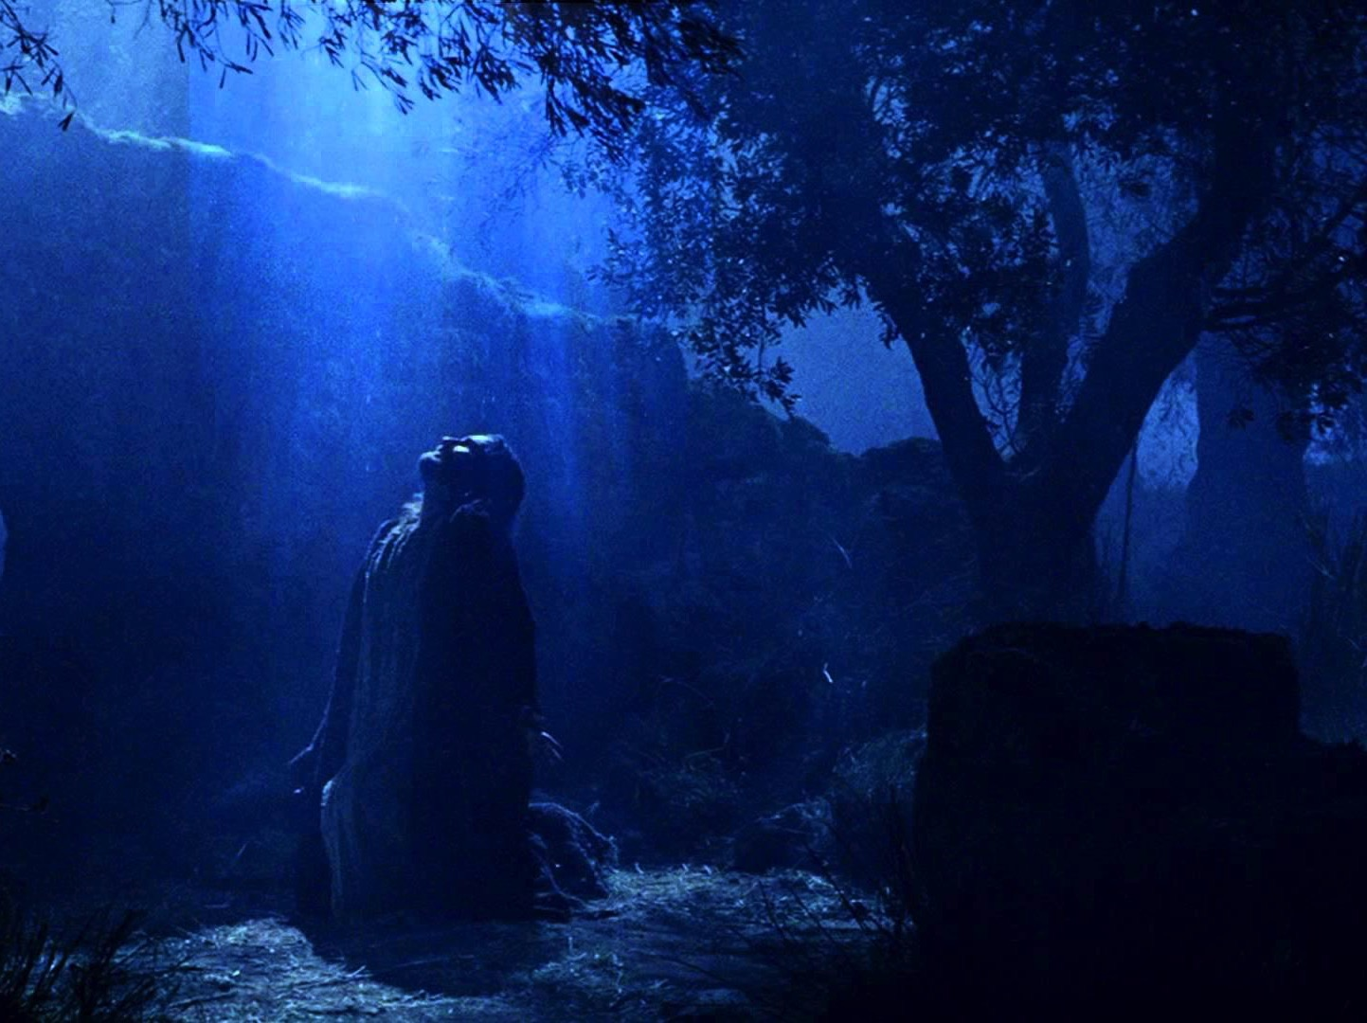
预言
(主, 神性)
27f
旅行的传道士“为主的名出外” (第七节) ，
因为他们所要传的信息不是非信徒会支持的。
约翰三书

Slide 10
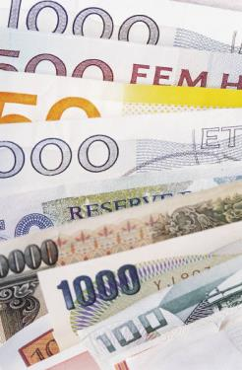
约翰三书大纲
305
对传教士的支持
1-8
9-11
12-14
该犹
丢特腓
低米丢
称赞
谴责
推荐
支持传教士
反对传教士
是个传教士
问候与 祷告
1-2
因神圣而喜悦
3-4
支持证实了
5-8
为了拒绝约翰
9
为了反对的传教士
10
为了做罪恶
11
好名誉
12
期望中的探访
13-14.a
富感情的问候
14b-d
亞西亞
公元90年间

Slide 11
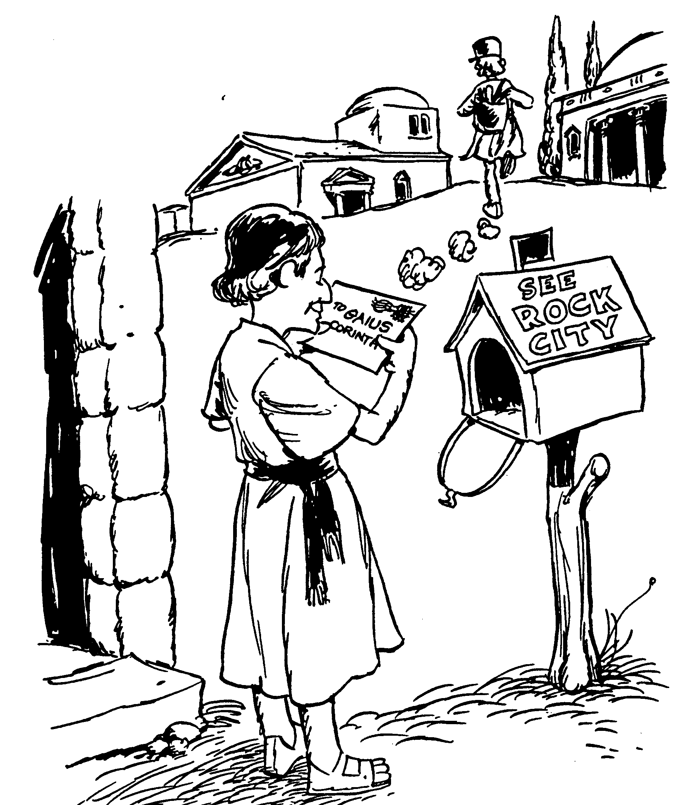
Acrostic Bible – 3 John
约翰三书
经节
1-4 向该犹问侯
5-6 接纳异客和弟兄们
7-8 投资于神的工
9-10 投资上帝的工作
11-14 推崇低米丢
巴里 赫德尔斯顿 《藏头诗圣经》

Slide 12
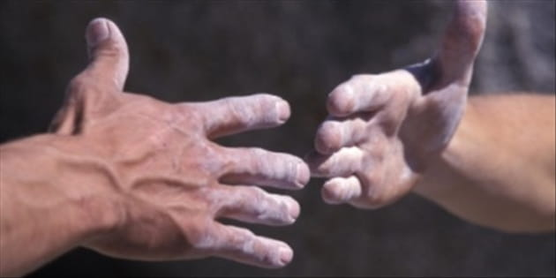
要施舍
约翰三书
Rick Griffith 博士 • Crossroads International Church Singapore
BibleStudyDownloads.org

Slide 13

“当每个人所看到的真理是不同的， 我要怎么样持守真理?"
约翰三书
1996年《USA Weekend》宗教报告的记者
Notes:
Do you see the subtle lie that “there is no objective truth”?
你看到那个“没有客观真理”的微妙谎言了吗？

Slide 14

真理是真理
即使无人相信，
真理仍是真理。
即使万人相信，
谎言仍是谎言。
约翰三书
Notes:
Truth is truth, even if no one believes it. A lie is still a lie, even if everyone believes it. Gravity is true, so you WILL fall off the cliff even if you SINCERELY believe you won’t fall!
真理就是真理，即使没有人相信它。谎言仍然是谎言，即使每个人都相信它。重力是真理，所以即使你真诚地相信自己不会掉下来，你也会从悬崖上摔下去！

Slide 15
新约二十七本书信
28
十九本是关乎回应异端!
马太福音
马可福音
路加福音
约翰福音
使徒行传
罗马书
哥林多前书
哥林多后书
加拉太书
以弗所书
腓利比书
歌罗西书
帖撒罗尼迦前书
帖撒罗尼迦后书
提摩太前书
提摩太后书
提多书
腓利门书
希伯来书
雅各书
彼得前书
彼得后书
约翰一书
约翰二书
约翰三书
犹大书
启示录
Notes:
Did you know that, of the 27 NT books, 19 of them responded to heresy afflicting the church? Talk about the need to know and obey God’s truth! Defending truth is a huge theme in the New Testament!
你知道吗？在新约的27卷书中，有19卷是针对影响教会的异端而作出的回应！可见认识并遵行神的真理是多么重要！捍卫真理是新约中的一个重要主题！

Slide 16

你需要服从神的真理吗?
约翰三书
Notes:
How many of you feel a need to obey God’s truth? Raise your hand if you feel the need to be obedient to the Bible.
Obviously there are numerous ways to obey God’s truth—prayer, reading the Bible, etc. but today we will focus on three ways noted in one of these 19 letters.
你们中有多少人觉得有遵守神真理的需要？如果你觉得有遵守圣经的需要，请举手。
显然，有许多方式可以遵守神的真理——祷告、读圣经等，但今天我们将集中讨论这19封信中的三种方式。

Slide 17
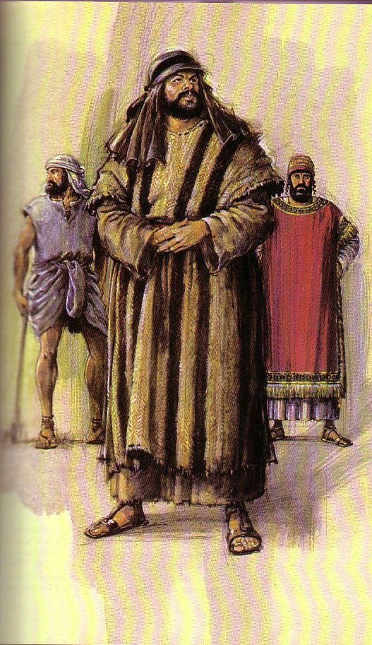
我们要怎么服从神的真理?
306
III.
如
低米丢
一般成为
传道士
(12)
II.
不要如
丢特腓
一般阻拦
宣教事工
(9-11)
I. 如该犹一般帮助
他人传真理 (5-8)
约翰三书
Notes:
So how can we obey God’s truth?
• We’re to be people who propagate the truth. How? Support missionaries like Gaius
• and don’t hinder the gospel like Diotrephes. But it would be amiss not to share the final way to obey the truth, and that is to…
• Spread God’s truth by being a witness yourself in the footsteps of Demetrius.
那么我们如何遵行神的真理呢？
• 我们应该成为传播真理的人。如何做到呢？支持像该约斯那样的传教士，
• 不要像底约非那样阻碍福音。但如果不分享遵行真理的最终方式，那就不完整了，那就是……
• 通过自己成为见证，跟随底米丢的脚步来传播神的真理。

Slide 18

借着上帝为你安排的方式支持传教事工 来活出神的真理。
约翰三书主要思想
Notes:
The Lord has a specific place in his vineyard for you to share his truth—find it and go for it!
主在他的葡萄园里为你预备了一个特定的地方，让你分享他的真理——找到它并去做吧！

Slide 19


那么您又如何呢?
305
您是否有通过你的好客和财务来支持传教士以便促进福音
的传播吗?
约翰三书

Slide 21


Our People
苏珊教导教会的妇女
Notes:
I also lead the woman's Precept Bible study at our church
我也在我们教会带领妇女的圣经学习

Slide 22
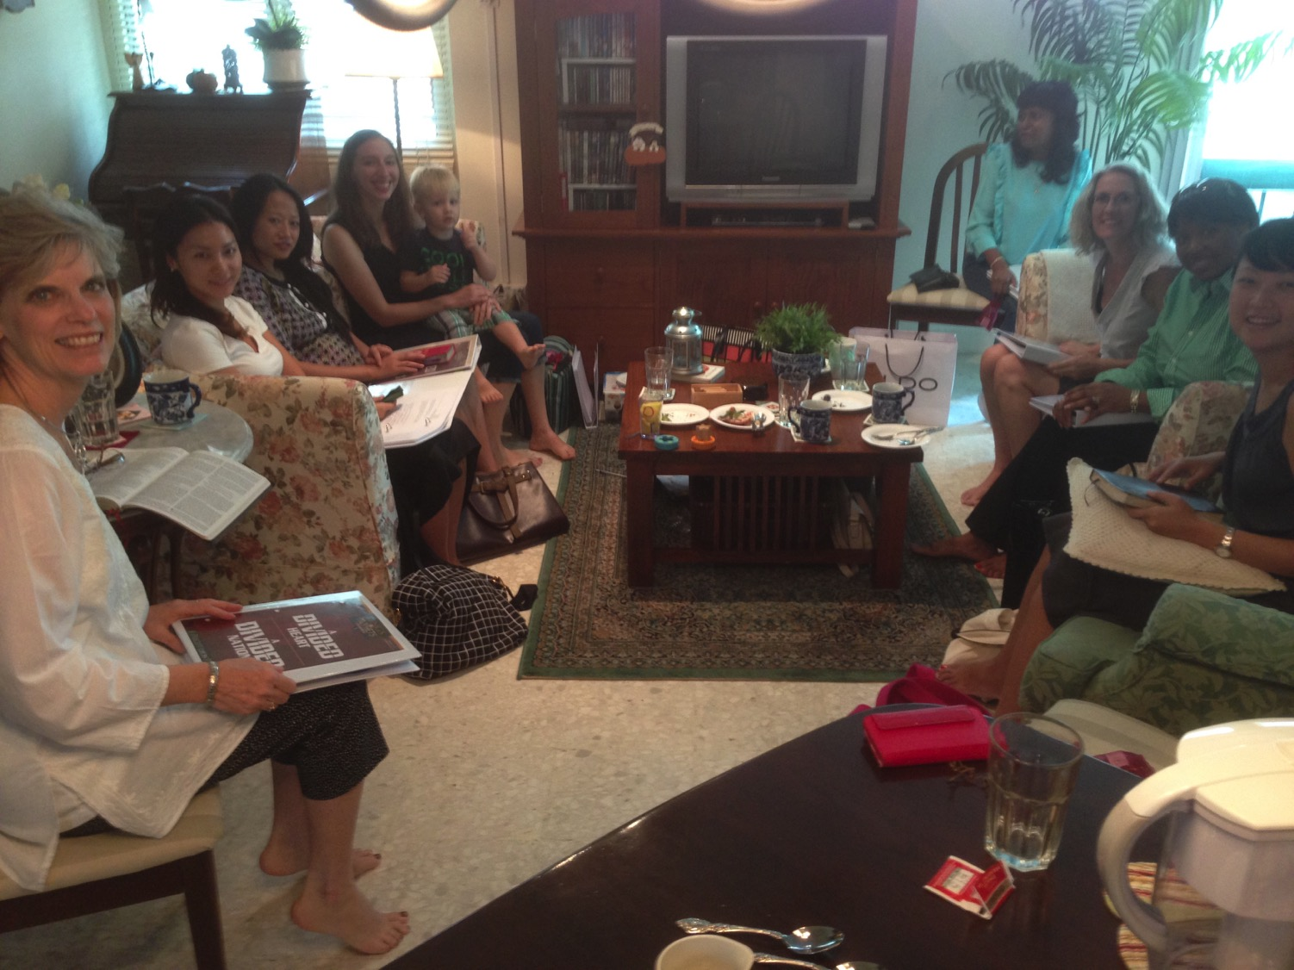
妇女查经班在研读列王记上下
美国•印度•新加坡•新西兰•津巴布韦•荷兰

Slide 23
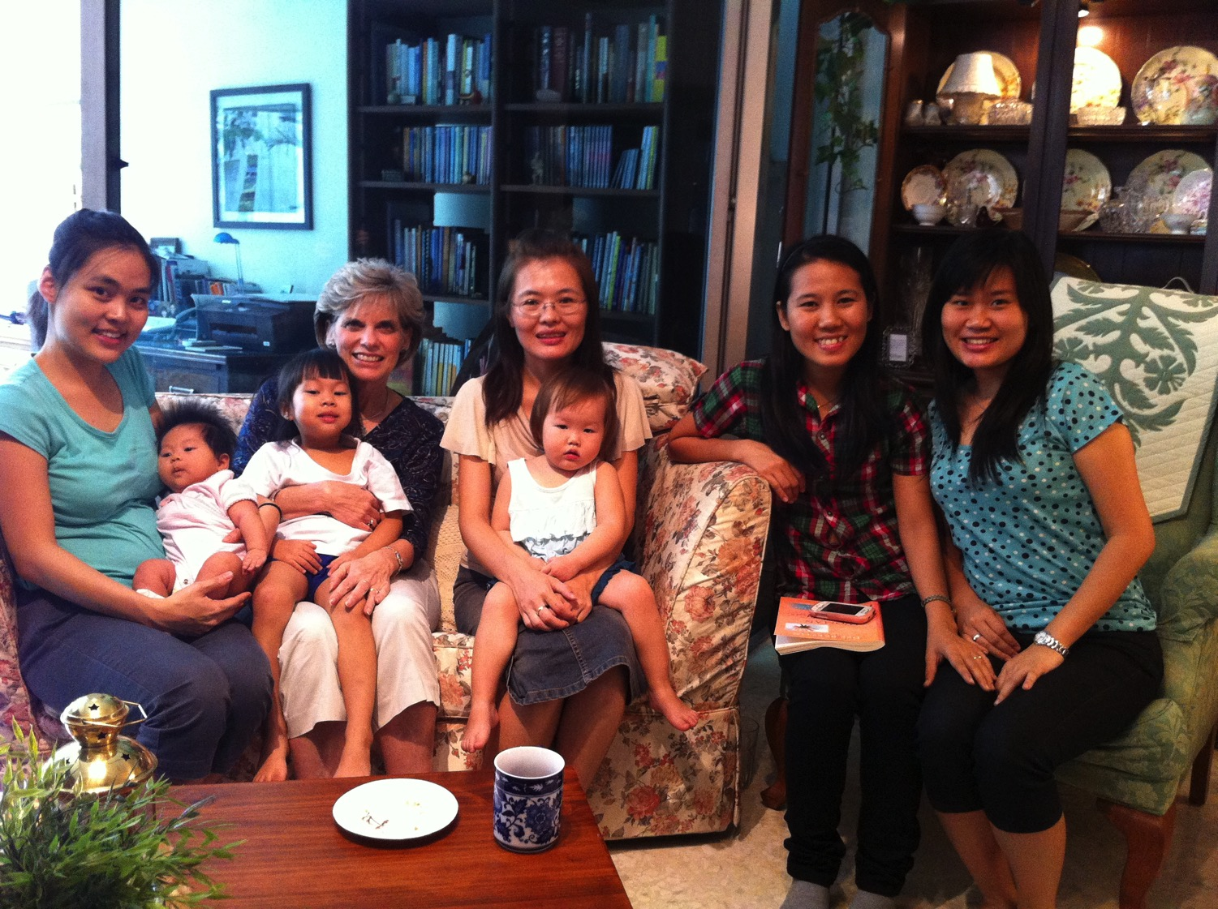
泰国• 蒙古• 缅甸• 印尼
Notes:
INTERVIEWER: And Susan, what ministries has the Lord granted you?
SUSAN: I have been teaching the wives of leaders at SBC. These 5 women come from 5 different nations!
SUSAN: I also lead the woman's Bible study at our church
面试官：Susan，主赐给你哪些事工？
Susan：我一直在教导SBC的领袖妻子们。这五位女性来自五个不同的国家！
Susan：我还在我们教会领导女性圣经学习小组。

Slide 24
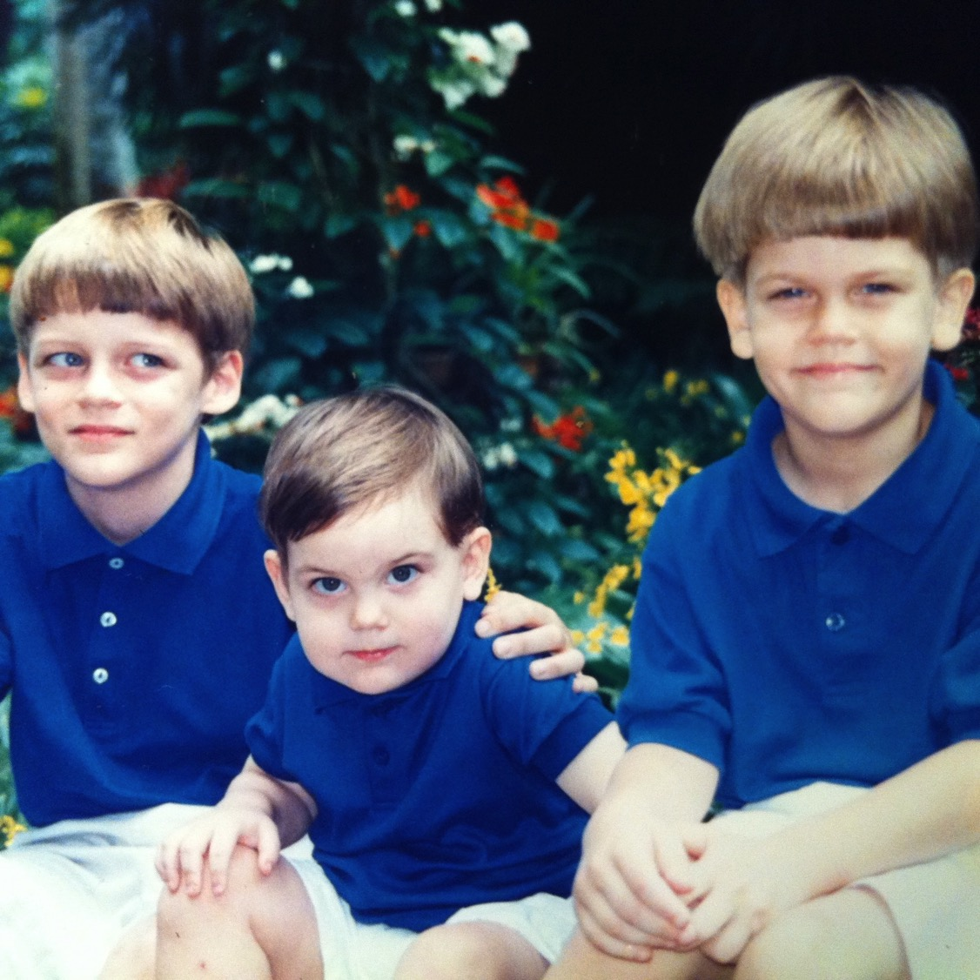
我们的三个儿子

Slide 25
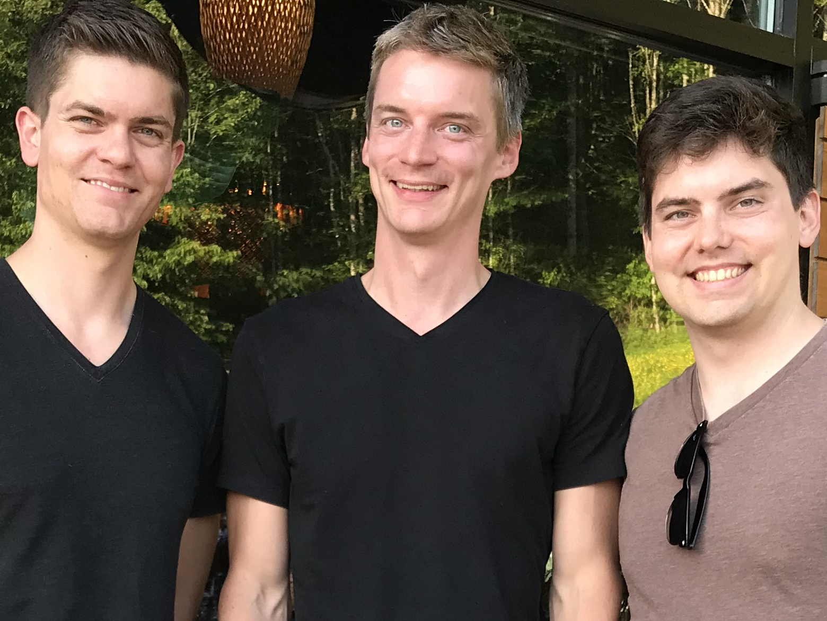
我们的3个儿子

Slide 26
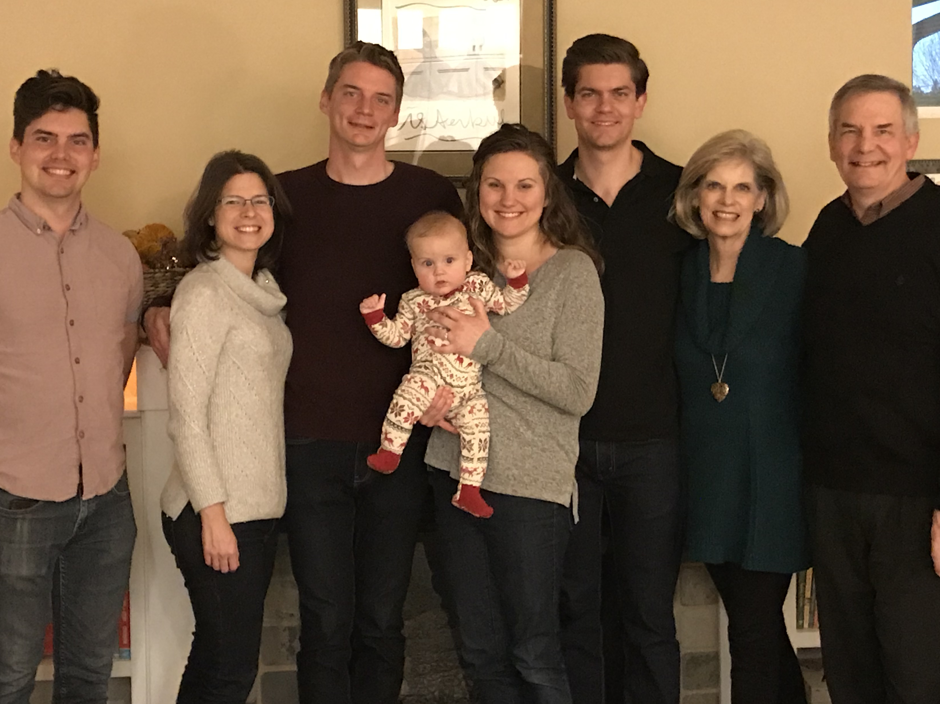
The Griffiths
31 May 2019
2019
约翰
(27)
克尔和 卡拉
(33)
史帝文
和卡蒂 杰西(30)
力克和苏珊

Slide 27
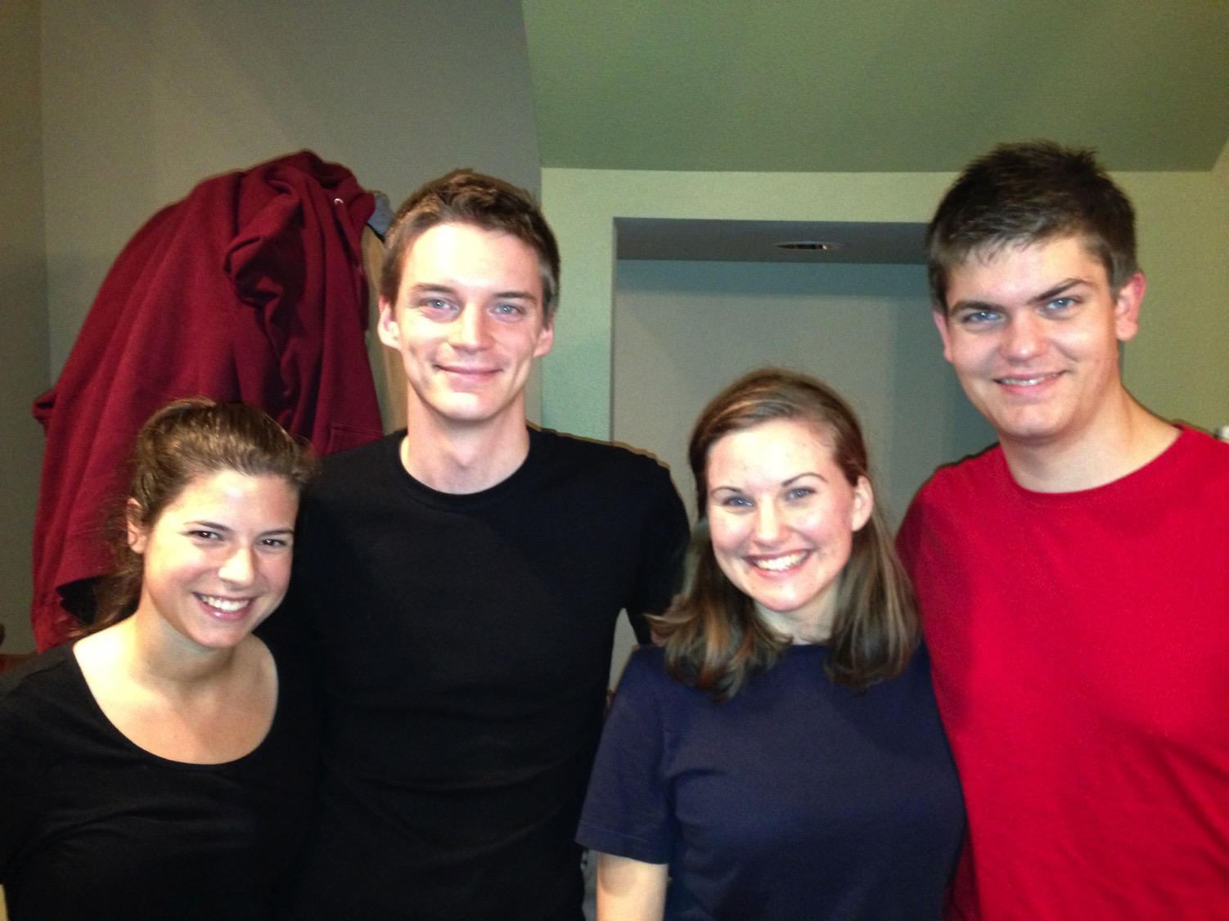
克尔和卡拉 史帝文和卡蒂
8

Slide 28
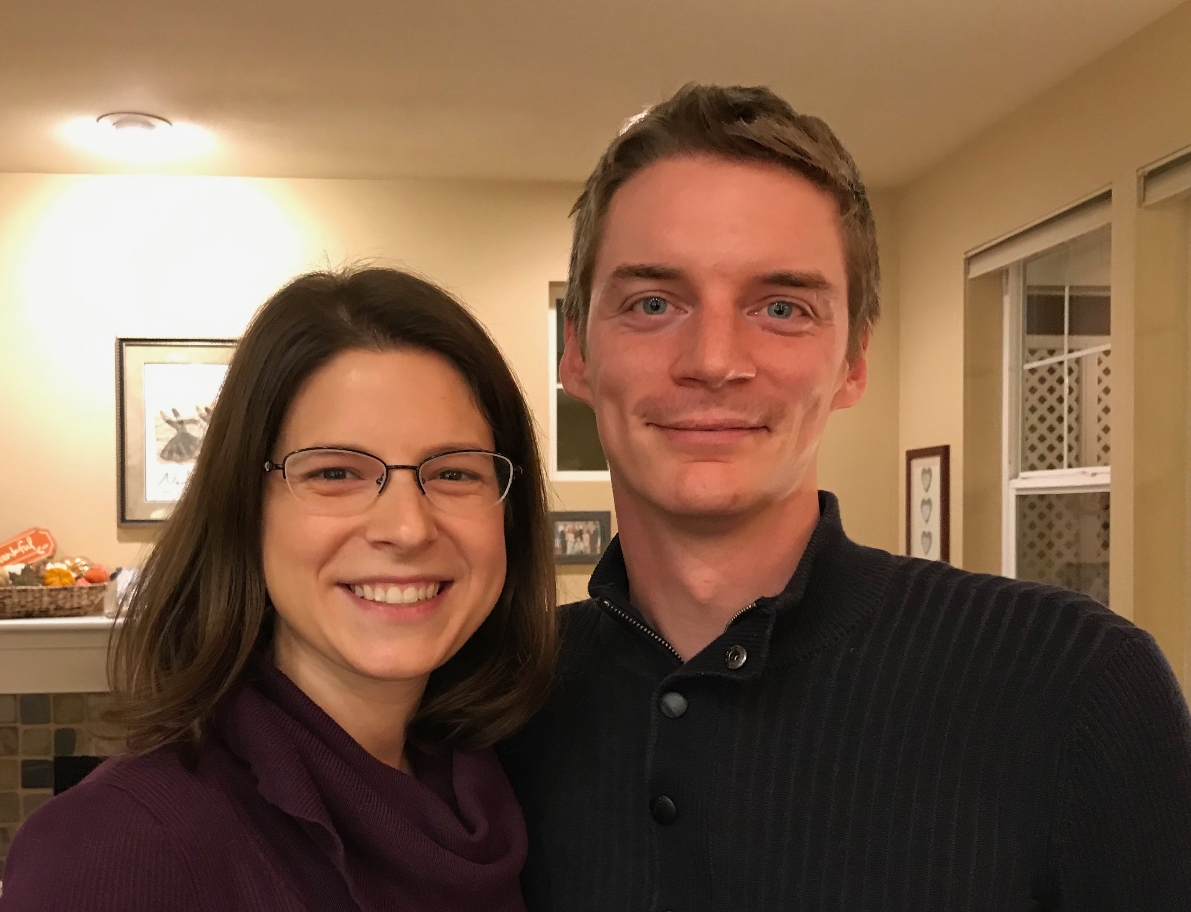
克尔是一位 信息技术人员
Notes:
Kurt and his wife Cara are in Seattle
Kurt 和他的妻子 Cara 在西雅图。

Slide 29
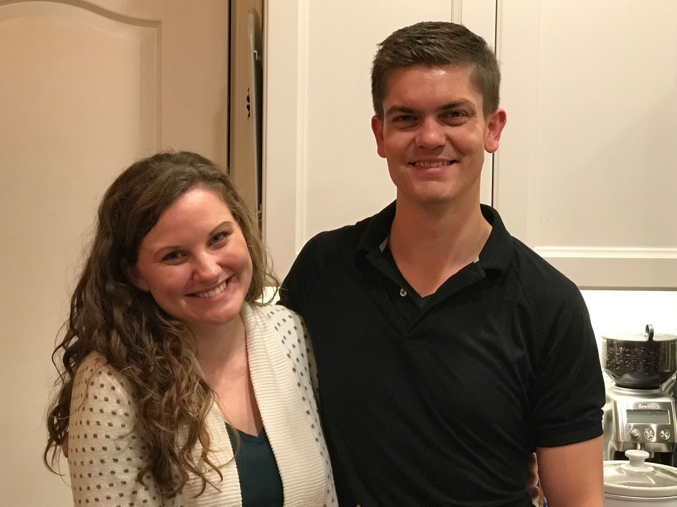
史帝文和卡蒂
6
Notes:
Stephen and his wife Katie in Boise
Stephen 和他的妻子 Katie 目前在博伊西。

Slide 30

在 2019，五月， 史帝文 & 凯媞
给我们第一个儿孙叫耶西
6
Notes:
Stephen and his wife Katie in Seattle
Stephen和他的妻子Katie在西雅图
史帝文 & 凯媞 – 耶西

Slide 31
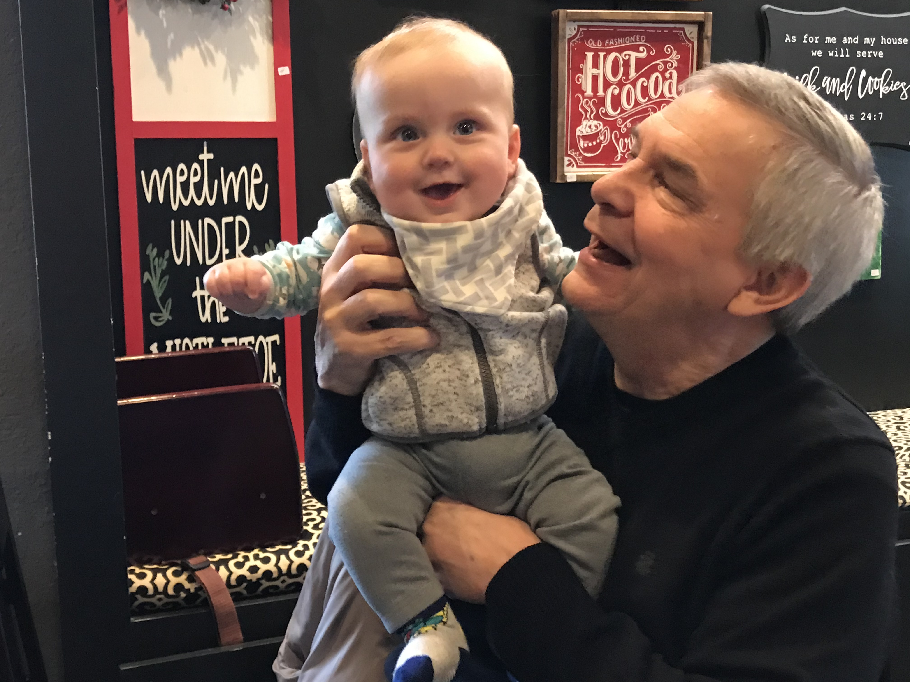
儿孙耶西

Slide 32
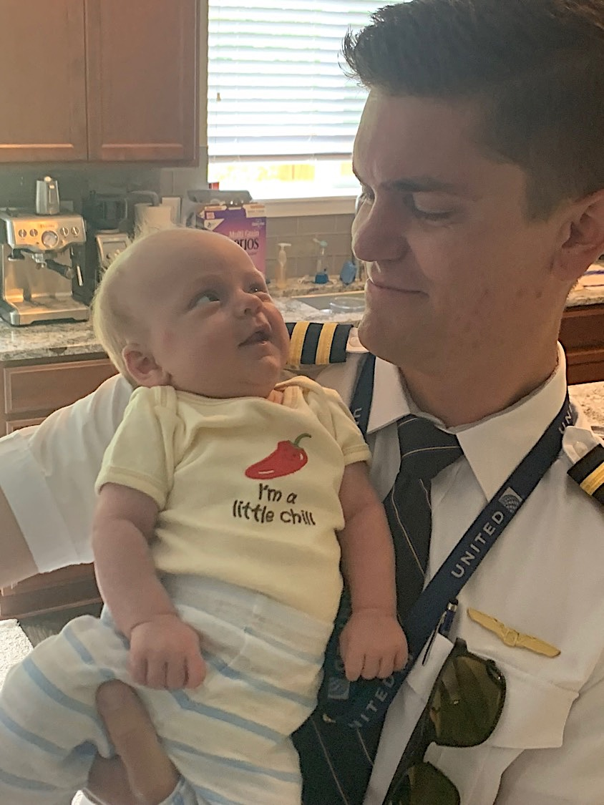
史帝文是一位
United航空公司
机师

Slide 33
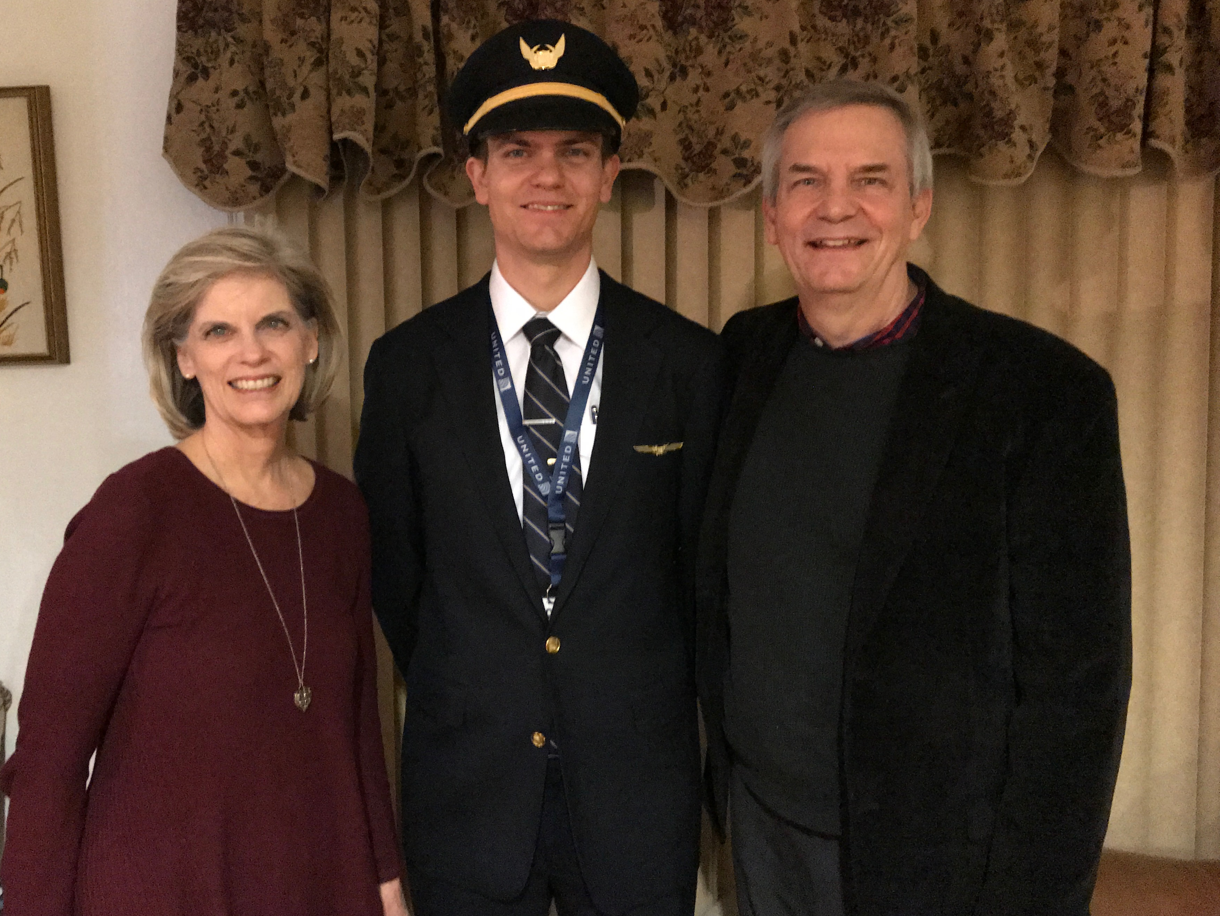
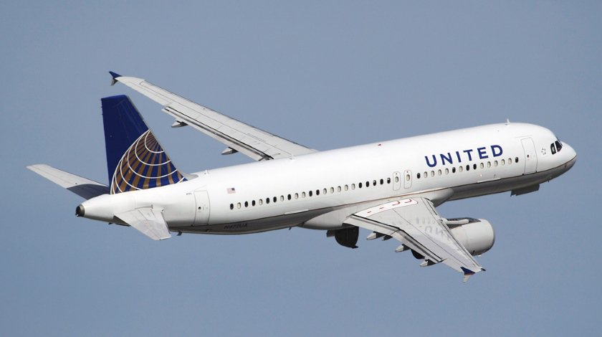
史帝文是一位
United航空公司
机师
6
Notes:
Stephen and his wife Katie in Boise
Stephen 和他的妻子 Katie 目前在博伊西。

Slide 34
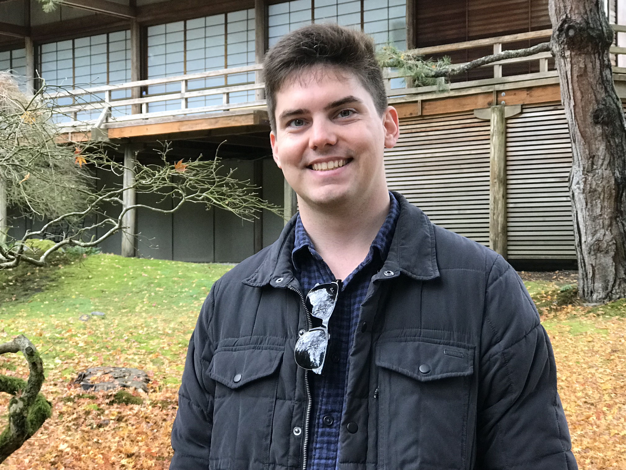

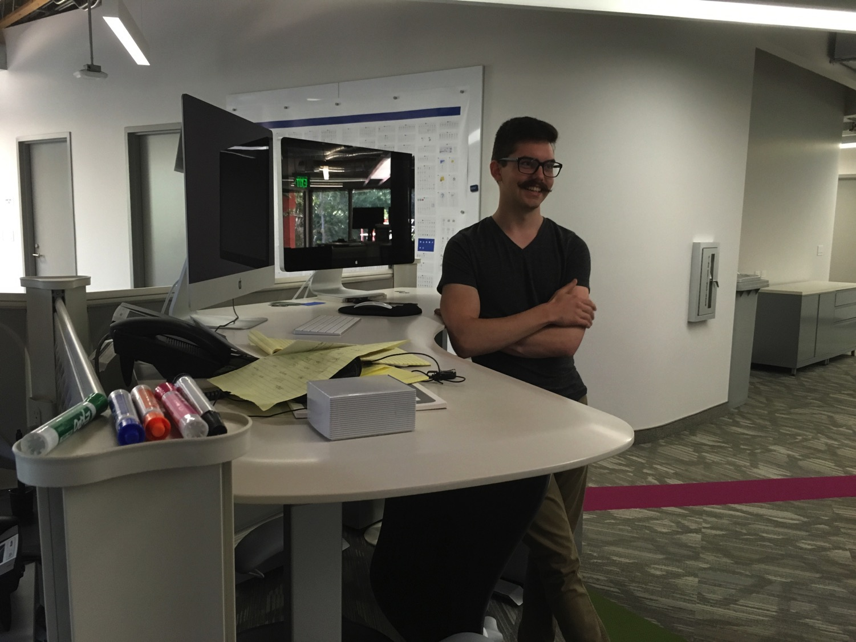
我们的小儿子，约翰(23)是 加利福尼亚的一个图形艺术家
8
Notes:
John just graduated from Biola and works for ESRI
约翰刚刚从比欧拉大学毕业，现在在ESRI工作。

Slide 35
要施舍
约翰三书
Rick Griffith 博士 • Crossroads International Church Singapore
BibleStudyDownloads.org

Slide 36


能力 还是 正直？
对你来说，什么更重要？
Notes:
A recent poll during an election year asked respondents what they considered more important in a presidential candidate: ability or integrity. Is it more important to have a candidate with expertise or high moral standards—for example, one who tells the truth? The results were sad as most preferred a candidate’s ability over his truthfulness. Obviously, both ability and integrity are needed in any job—especially the presidency! But how little attention is given to truth in today’s society! Anything goes!
在选举年进行的一项民意调查中，询问受访者在总统候选人中更看重什么：能力还是正直。更重要的是拥有专业知识的候选人，还是拥有高尚道德标准的候选人——例如，一个讲真话的人？结果令人失望，因为大多数人更倾向于选择候选人的能力，而不是他的诚实。显然，任何职位——尤其是总统职位——都需要能力和正直，但今天的社会对真理的关注却如此之少！什么都可以！

Slide 37
“当每个人所看到的真理是不同的， 我要怎么样持守真理?"
约翰三书
1996年《USA Weekend》宗教报告的记者
Notes:
Do you see the subtle lie that “there is no objective truth”?
你看到了那个“没有客观真理”的微妙谎言吗？

Slide 38
真理是真理
即使无人相信，
真理仍是真理。
即使万人相信，
谎言仍是谎言。
约翰三书
Notes:
Truth is truth, even if no one believes it. A lie is still a lie, even if everyone believes it. Gravity is true, so you WILL fall off the cliff even if you SINCERELY believe you won’t fall!
真理就是事实，即使没有人相信它。谎言依然是谎言，即使每个人都相信它。引力是真实的，所以即使你真诚地相信自己不会掉下来，你还是会从悬崖上掉下去！

Slide 39
我在新神教授的课程
概览
旧约 新约
背景
旧约 新约
神学
教会论 圣灵论 末世论
讲道
讲道学 1 讲道学 2

Slide 40
新约二十七本书信
28
十九本是关乎回应异端!
马太福音
马可福音
路加福音
约翰福音
使徒行传
罗马书
哥林多前书
哥林多后书
加拉太书
以弗所书
腓利比书
歌罗西书
帖撒罗尼迦前书
帖撒罗尼迦后书
提摩太前书
提摩太后书
提多书
腓利门书
希伯来书
雅各书
彼得前书
彼得后书
约翰一书
约翰二书
约翰三书
犹大书
启示录
Notes:
Did you know that, of the 27 NT books, 19 of them responded to heresy afflicting the church? Talk about the need to know and obey God’s truth! Defending truth is a huge theme in the New Testament!
你知道吗，在27本新约书籍中，有19本是回应教会遭遇的异端吗？这充分说明了认识并遵守神真理的重要性！捍卫真理是新约中的一个重要主题！

Slide 41
你需要服从神的真理吗?
约翰三书
Notes:
How many of you feel a need to obey God’s truth? Raise your hand if you feel the need to be obedient to the Bible.
Obviously there are numerous ways to obey God’s truth—prayer, reading the Bible, etc. but today we will focus on three ways noted in one of these 19 letters.
你们当中有多少人感到需要遵守神的真理？如果你感到需要顺服圣经的教导，请举手。 显然，有许多方式可以遵守神的真理——祷告、读圣经等，但今天我们将重点关注在其中一封信中提到的三种方式。

Slide 42
新约综览(普通书信 ＋ 关键字)
38
124
39-41
“直 到 地 极” (使 徒 行 传 1:8)
使 徒 9 13 14 15 16 18 21 27 28
五月57-
八月59
大 马 色
安 提 阿
四月 48-
九月 49
1
加 拉 太
四月 50-
九月 52
2
爱琴海
春季 53-
五月 57
3
亚洲
五月 57-
八月 59
试验
二月 60-
三月 62
1
罗马
春季 62-
秋季 67
4
西班牙
秋季 67-
春季 68
2
罗马
秋季 49
理事会
春季68
教会扩长
35 48 49 50 52 53 57 60 62 67 68 95
天国
主权1
主权2
门徒
相 信
合一
秩序
教 义
提后
犹大
因信称义
被提
成圣
伪装者
雅各
行为
大患难
使 徒
神性
行事为人
希伯来
优秀
约 1
爱
彼 前
受苦
约 2
称义
饶恕
极限
福音书以及使徒行传
态度
彼后
知识
约 3
传教士
保罗书信
普通书信
普通书信 ＋关键节

Slide 43

场合
306
在新约还没完成和在早期信徒之中完全流通之前，教会必须依靠旅行的传教者和老师来教导真理。
因为当时的旅店不安全，数量也很少, 所以这些老师就和基督徒住在一起。

Slide 44
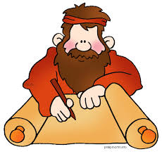
场合
306
一个名叫该犹的人忠实好客地对这样人(vv. 5-8), 尽管在教会里的另一位名叫丢特腓的人反对 (vv. 9-10) 。
约翰鼓励该犹继续对传教士好客和实际的支持。

Slide 45
新约书中的章节
新约的四本“书”只有一章
马太福音
马可福音
路加福音
约翰福音
使徒行传
罗马书
哥林多前书
哥林多后书
加拉太书
以弗所书
腓利比书
歌罗西书
帖撒罗尼迦前书
帖撒罗尼迦后书
提摩太前书
提摩太后书
提多书
腓利门书
希伯来书
雅各书
彼得前书
彼得后书
约翰一书
约翰二书
约翰三书
犹大书
启示录

Slide 46

新约的电子邮件
15
13
腓利门 约贰 约叁 犹大
话
245
219
Notes:
I call these "New Testament Emails" as they are about the length one puts in an email.
我把这些称为“新约电子邮件”，因为它们的长度就像一封电子邮件。

Slide 47
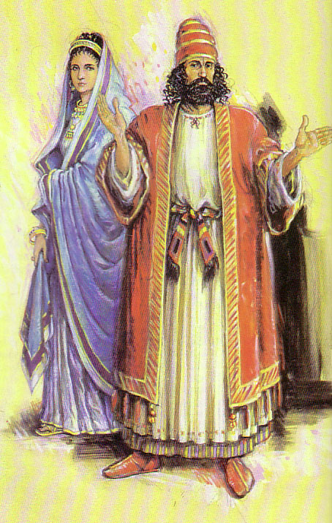
约翰二书对垒约翰三书
306
对比
虽然使徒约翰在约翰二书对支持假的老师发出警告
但是约翰三书却事情的“反面”也提出来: 信徒应该支持真正的传教士老师。

Slide 48
约翰二书对垒约翰三书
306
对比
 | 约翰二书 | 约翰三书
接收者 | 一个妇女 | 一个男人
姓名 | 匿名 | 该犹,丢特腓,低米丢
语气 | 谴责 | 称赞
转教士 | 假的 | 真的
好客／支持 | 错放了 | 失遗 了(丢特腓) 维护了(该犹)
章节 | 13 | 15
字数（希腊文本） | 245 | 219

Slide 49
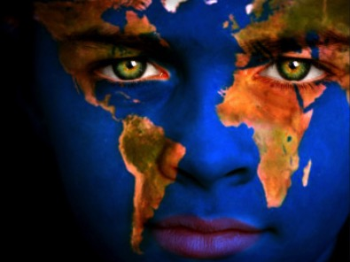
问安 (1-4 ＣＮＶＳ)
306
我这作长老的写信给亲爱的该犹，就是我在真理中所爱的。 ² 亲爱的，我祝你凡事亨通，身体健壮，正如你的灵魂安泰一样。
³有些弟兄来到，证实你心中存有真理，就是你按真理行事，我就非常欣慰。 ⁴ 我听见我的儿女按真理行事，我的喜乐没有比这更大的了。.

Slide 50

这封温暖, 亲切的信件围旋在三个人之间

Slide 51
这封温暖, 亲切的信件围旋在三个人之间:
306
丢特腓是个世俗的信徒,他反对该犹和其它信徒的好客来接待传教士
(vv. 9-11)
低米丢是教会应该支持的传教士
(v. 12) 。
该犹是真心诚意地支持传教士的一个虔诚人的人(vv. 1-8)

Slide 52
我们要怎么服从神的真理?
306
III.
如
低米丢
一般成为
传道士
(12)
Notes:
So how can we obey God’s truth?
• We’re to be people who propagate the truth. How? Support missionaries like Gaius
• and don’t hinder the gospel like Diotrephes. But it would be amiss not to share the final way to obey the truth, and that is to…
• Spread God’s truth by being a witness yourself in the footsteps of Demetrius.
那么我们如何遵守神的真理呢？
• 我们应当是传播真理的人。如何传播呢？像该犹一样支持传教士，像底阿非一样不要阻碍福音。但如果不分享遵守真理的最终方式，那将是失职的，那就是……
• 通过像德米丢一样亲自做见证来传播神的真理。

Slide 53
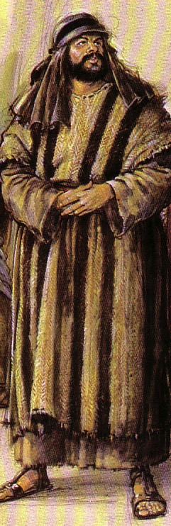
Gaius 该犹斯
306
"亲爱的朋友，你照顾那些经过你这里的旅行教师，显明了你在神面前是忠心的，虽然他们是陌生人。 他们已经告诉教会你在爱心上的表现。"
"请继续以取悦神的方式供应这些教师的需要，因为他们是为主而行路的，并且他们不接受非信徒的任何帮助。"

Slide 54

明信片的主要内容
305
关键词: 传教士
关键经文:
“所以我们应该接待这样的人，叫我们与他们一同为真理做工。”
(约翰三书第8节)

Slide 55

你会为此祈祷吗?
2017年5月27日至6月25日
以信心、希望和爱为穆斯林世界祈祷
“为穆斯林世界
祈祷30天
Notes:
The absolutely best way to support your missionaries is through prayer. This weekend begins the 30 days of prayer for the followers of Islam, who desperately need the gospel. Pick up a prayer guide and join the many doing this for the next month.
支持你们的传教士最好的方式就是通过祷告。本周末开始的是为穆斯林信徒祷告的30天祷告活动，他们迫切需要福音。拿起一份祷告指南，和许多人一起在接下来的一个月里参与祷告。

Slide 56

我们的宣教机构

Slide 57
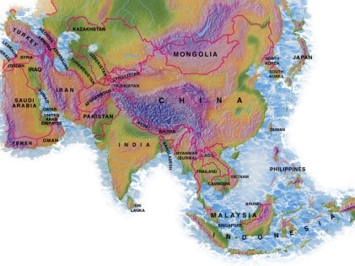

新加坡神学院的学生
美国
蒙古
日本
韩国
中国
尼泊尔
香港
缅甸
印度
泰国
越南
菲律宾
马来西亚
新加坡
新神
印尼

Slide 58
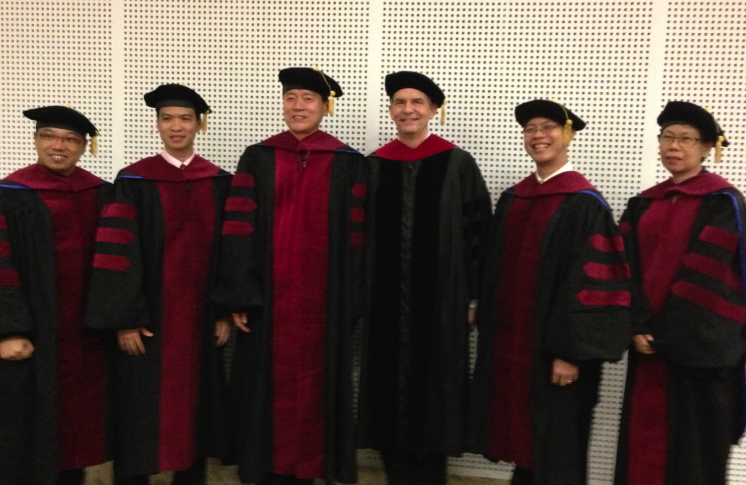
我负责指导新神博士研究生（DMin）
Notes:
I'm also the director of the doctoral program at SBC that trains about 80 seminary professors and pastors throughout Asia in English and Chinese. Generallly each year about 5 of them received their Doctor of Ministry degree.

Slide 59
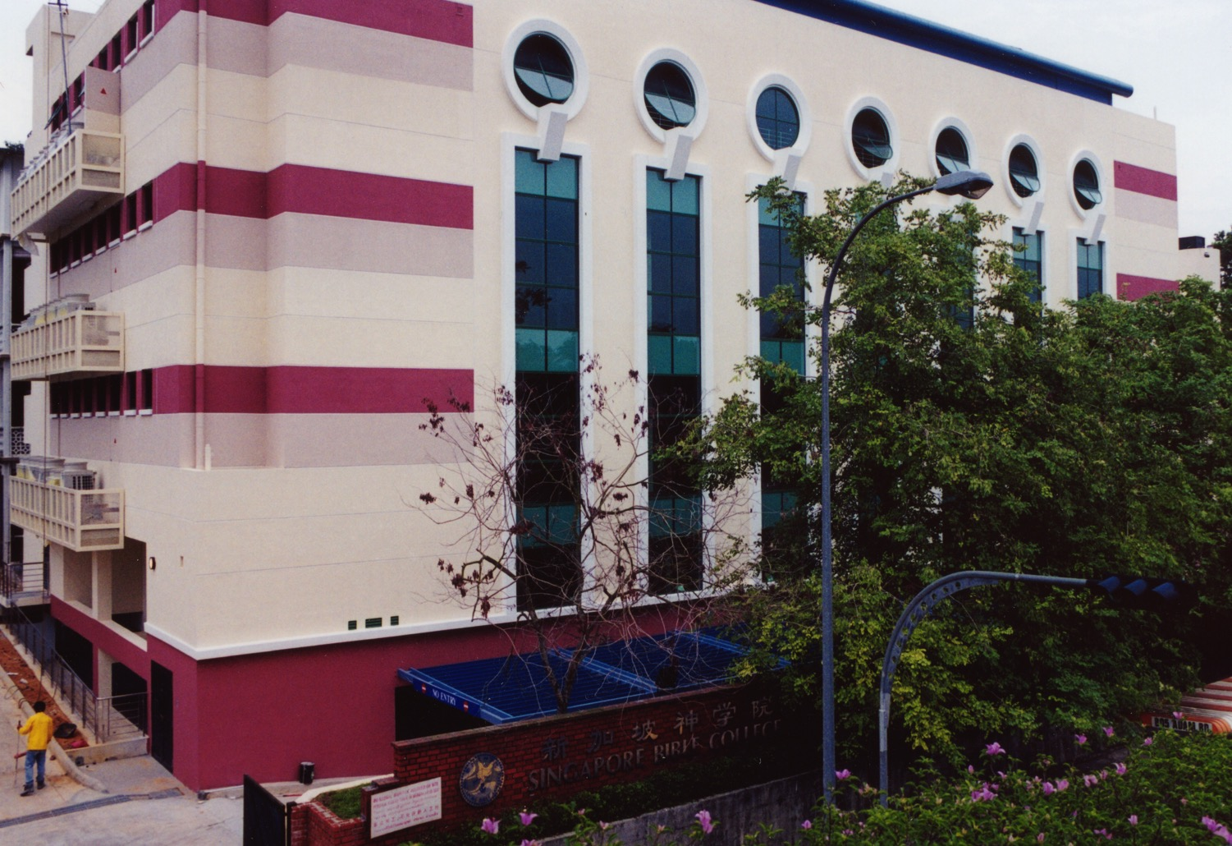
新加坡神学院
9
Notes:
I've served as a seminary professor with 30 other faculty at Singapore's largest training school: Singapore Bible College
我曾担任神学院教授，与其他 30 位教师一起在新加坡最大的培训学校——新加坡圣经学院（Singapore Bible College）任教。

Slide 60

我们在新神的公寓
9
Notes:
Our Wednesday pattern to set up the table for our Pastoral Care Group that comes up to our apartment on campus.
我们星期三的惯例是为我们的教牧关怀小组布置餐桌，他们会上楼到我们在校园里的公寓聚会。

Slide 61
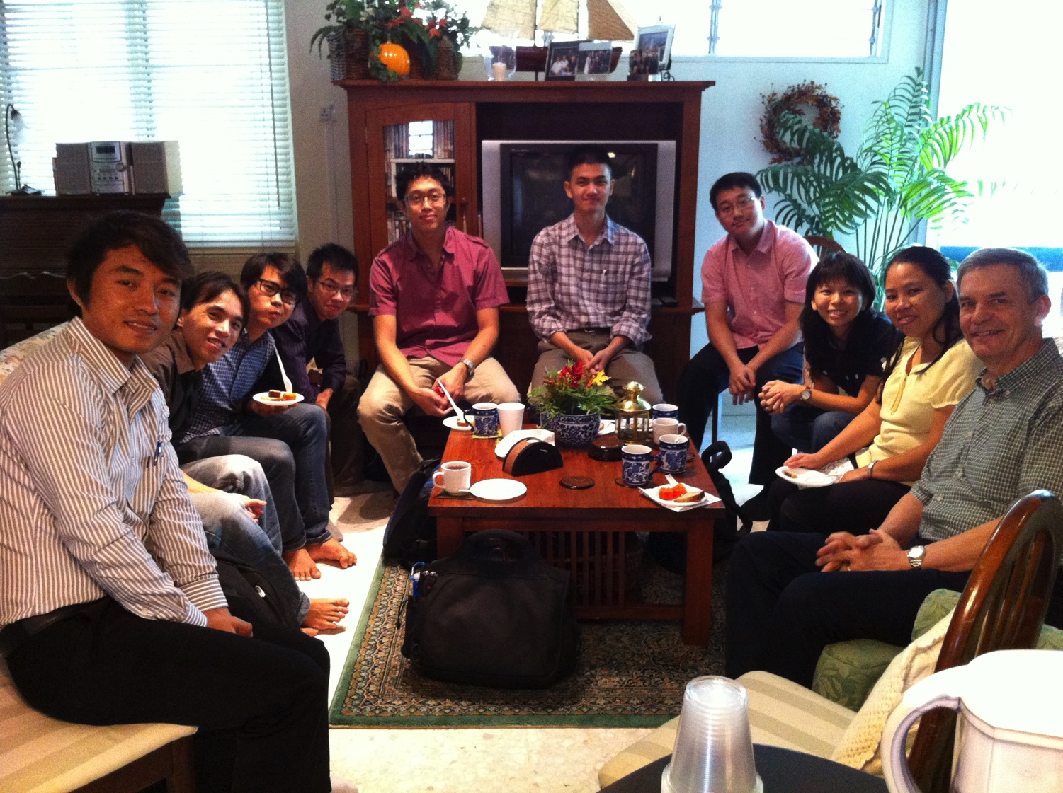
新加坡神学院的学生
9
Notes:
Our Pastoral Care Group has 9 students from Myanmar, Vietnam, Singapore, and Hong Kong.
我们的教牧关怀小组有9名学生，分别来自缅甸、越南、新加坡和香港。

Slide 62
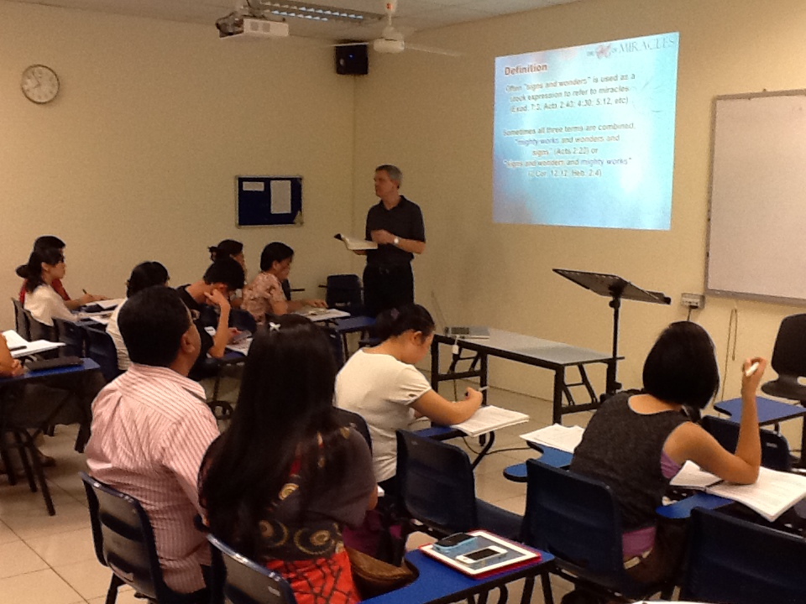
新加坡神学院的学生
Notes:
James & Sue Feng (China), Eva (Germany), Valentin (France), Samuel & Cynthia (India), Jieun (Korea), Singpu (Myanmar), Bagary (UK), Winkler (USA)

Slide 63

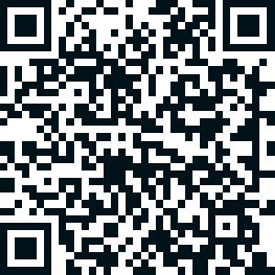
新约全书链接地址 BibleStudyDownloads.org
免费获取该讲解!
圣经学习下载
你需要更好地了解圣经吗？谁不需要呢？BibleStudyDownloads （圣经学习下载）为神学生和教师们提供了从 创世纪 到 启示录的 30万份 可编辑的免费PowerPoint和Word文件。
本网站的大部分资料由Dr. Rick Griffith 博士设计，他从1991年到2021年在新加坡神学院教授圣经、神学和讲道学，现在是约旦福音神学院的圣经释经教授。
圣经学习下载

Slide 64
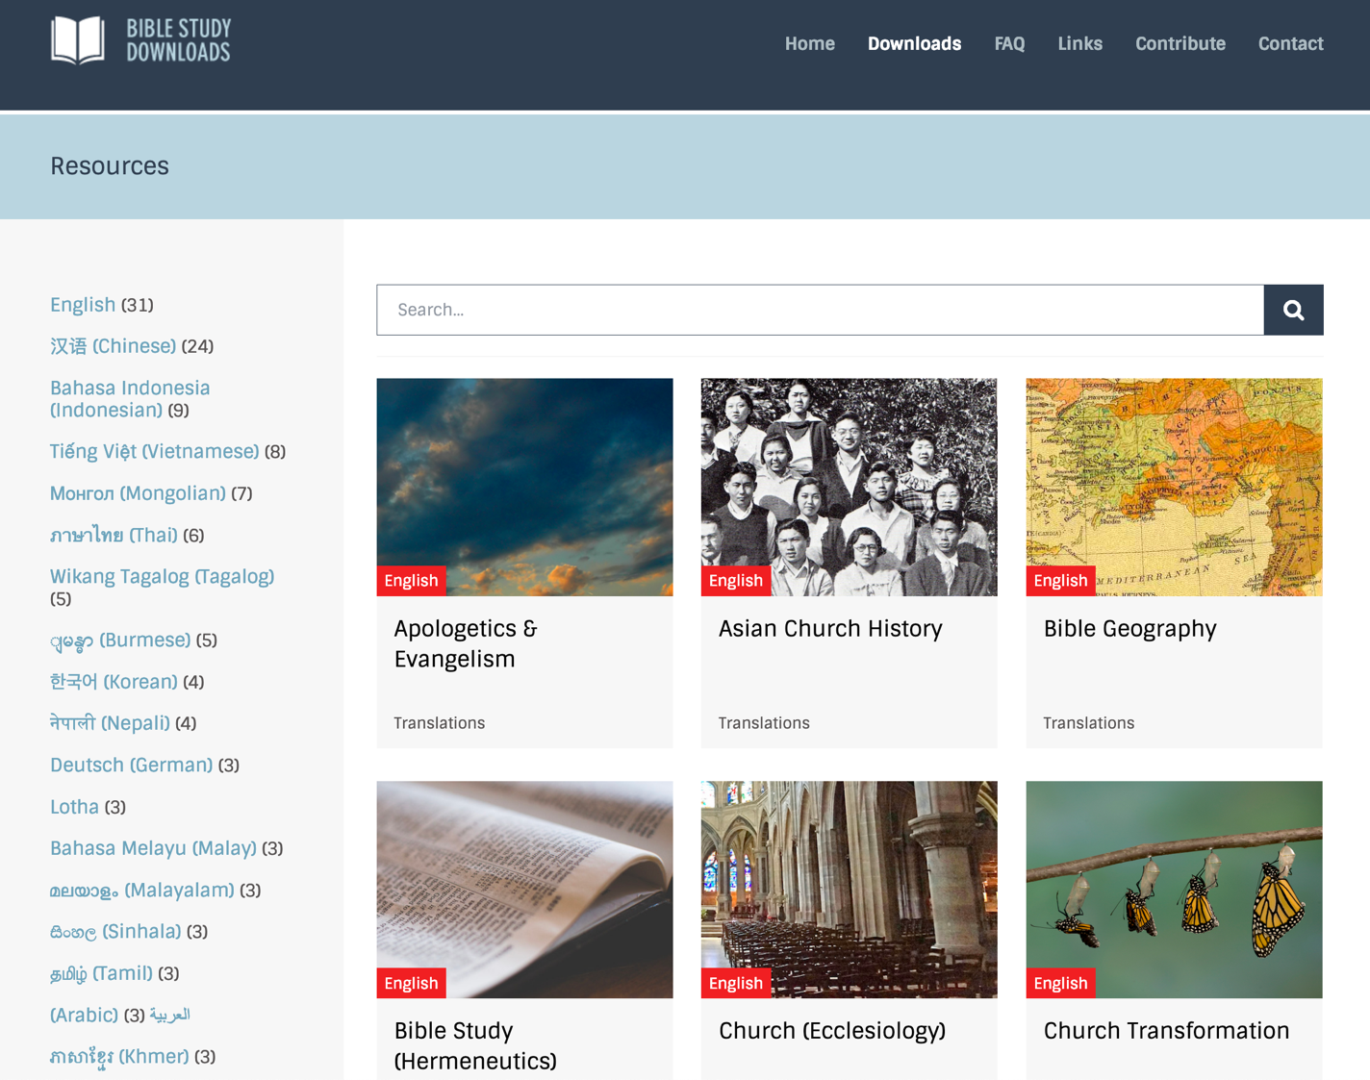
BibleStudyDownloads.org
7
Notes:
Currently we have 46 courses on the website.
目前，我们网站上有46门课程。

Slide 65
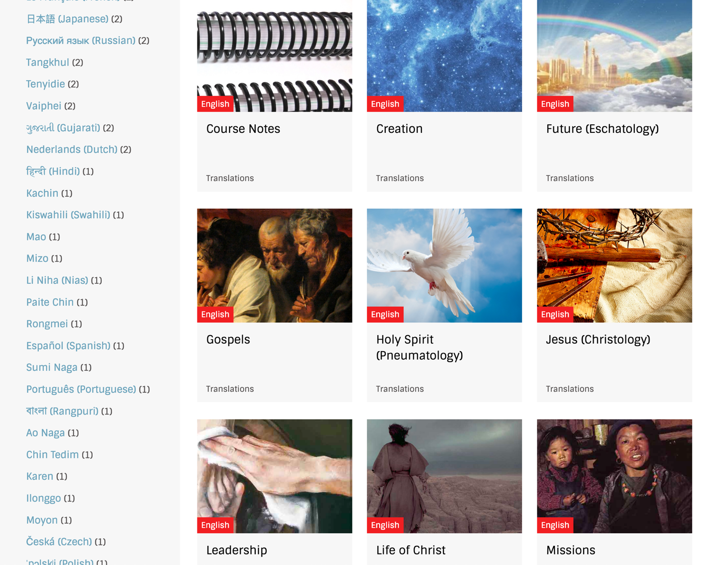
BibleStudyDownloads.org
7
Notes:
These include Bible, theology, church history, and practical ministry
其中包括圣经、神学、教会历史和实践事工。

Slide 66
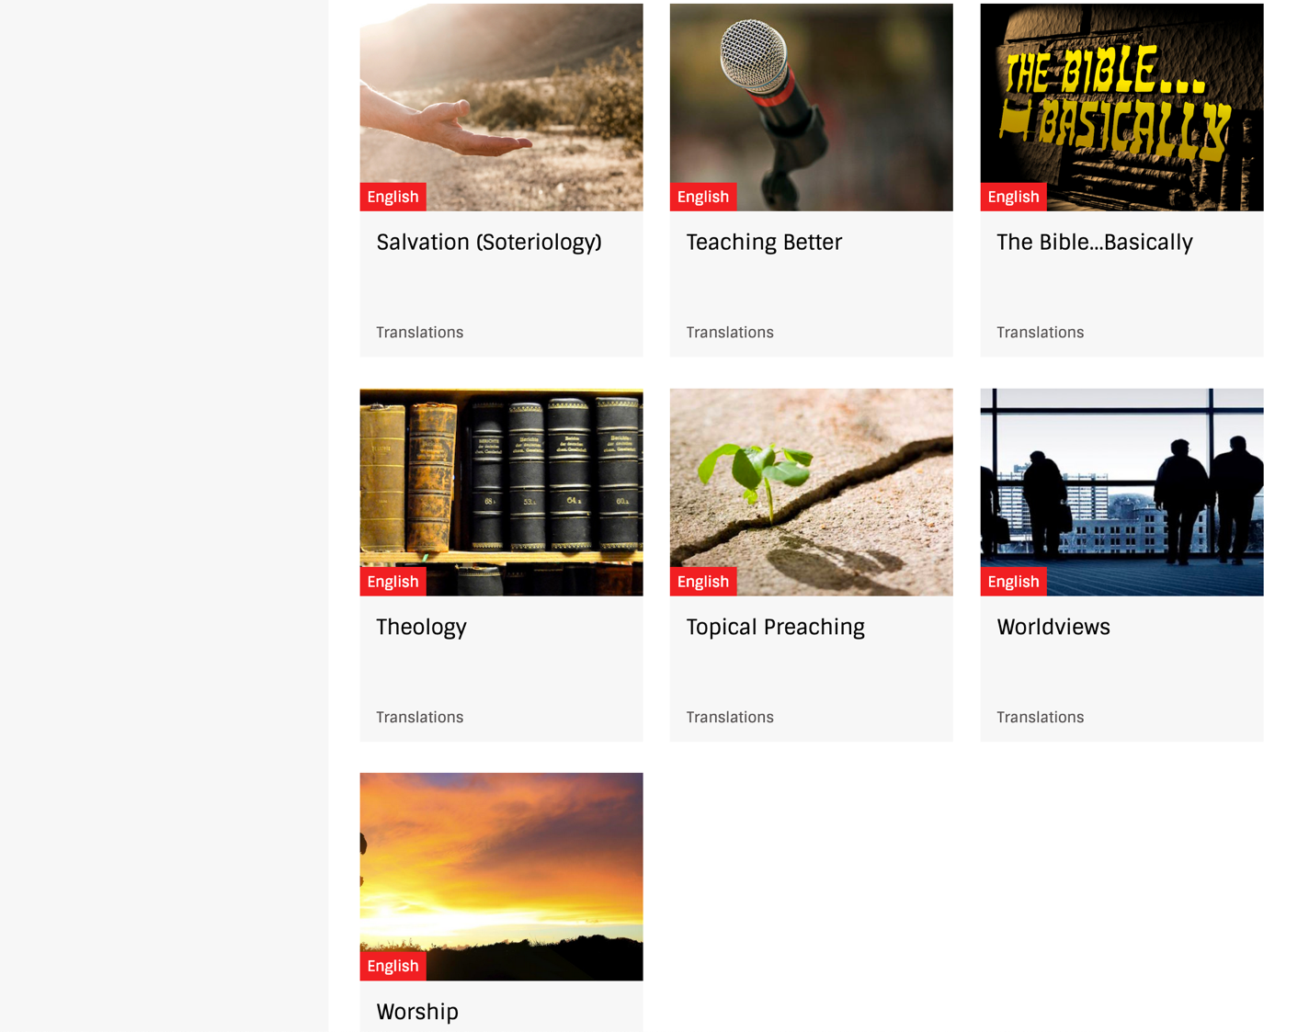
BibleStudyDownloads.org
7
Notes:
Most of these courses are mine, but others have also shared their courses with me.
这些课程大部分是我的，但也有其他人分享了他们的课程给我。

Slide 67
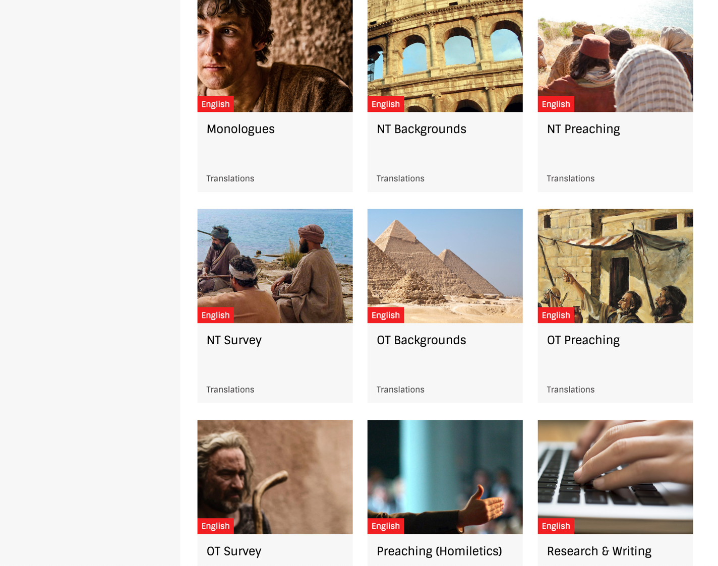
BibleStudyDownloads.org
7
Notes:
So all you need to do is to click on a course as there are no passwords. For example, select New Testament Survey to get NT materials.
所以你只需要点击课程即可，无需密码。例如，选择《新约综览》即可获取新约的资料。

Slide 68
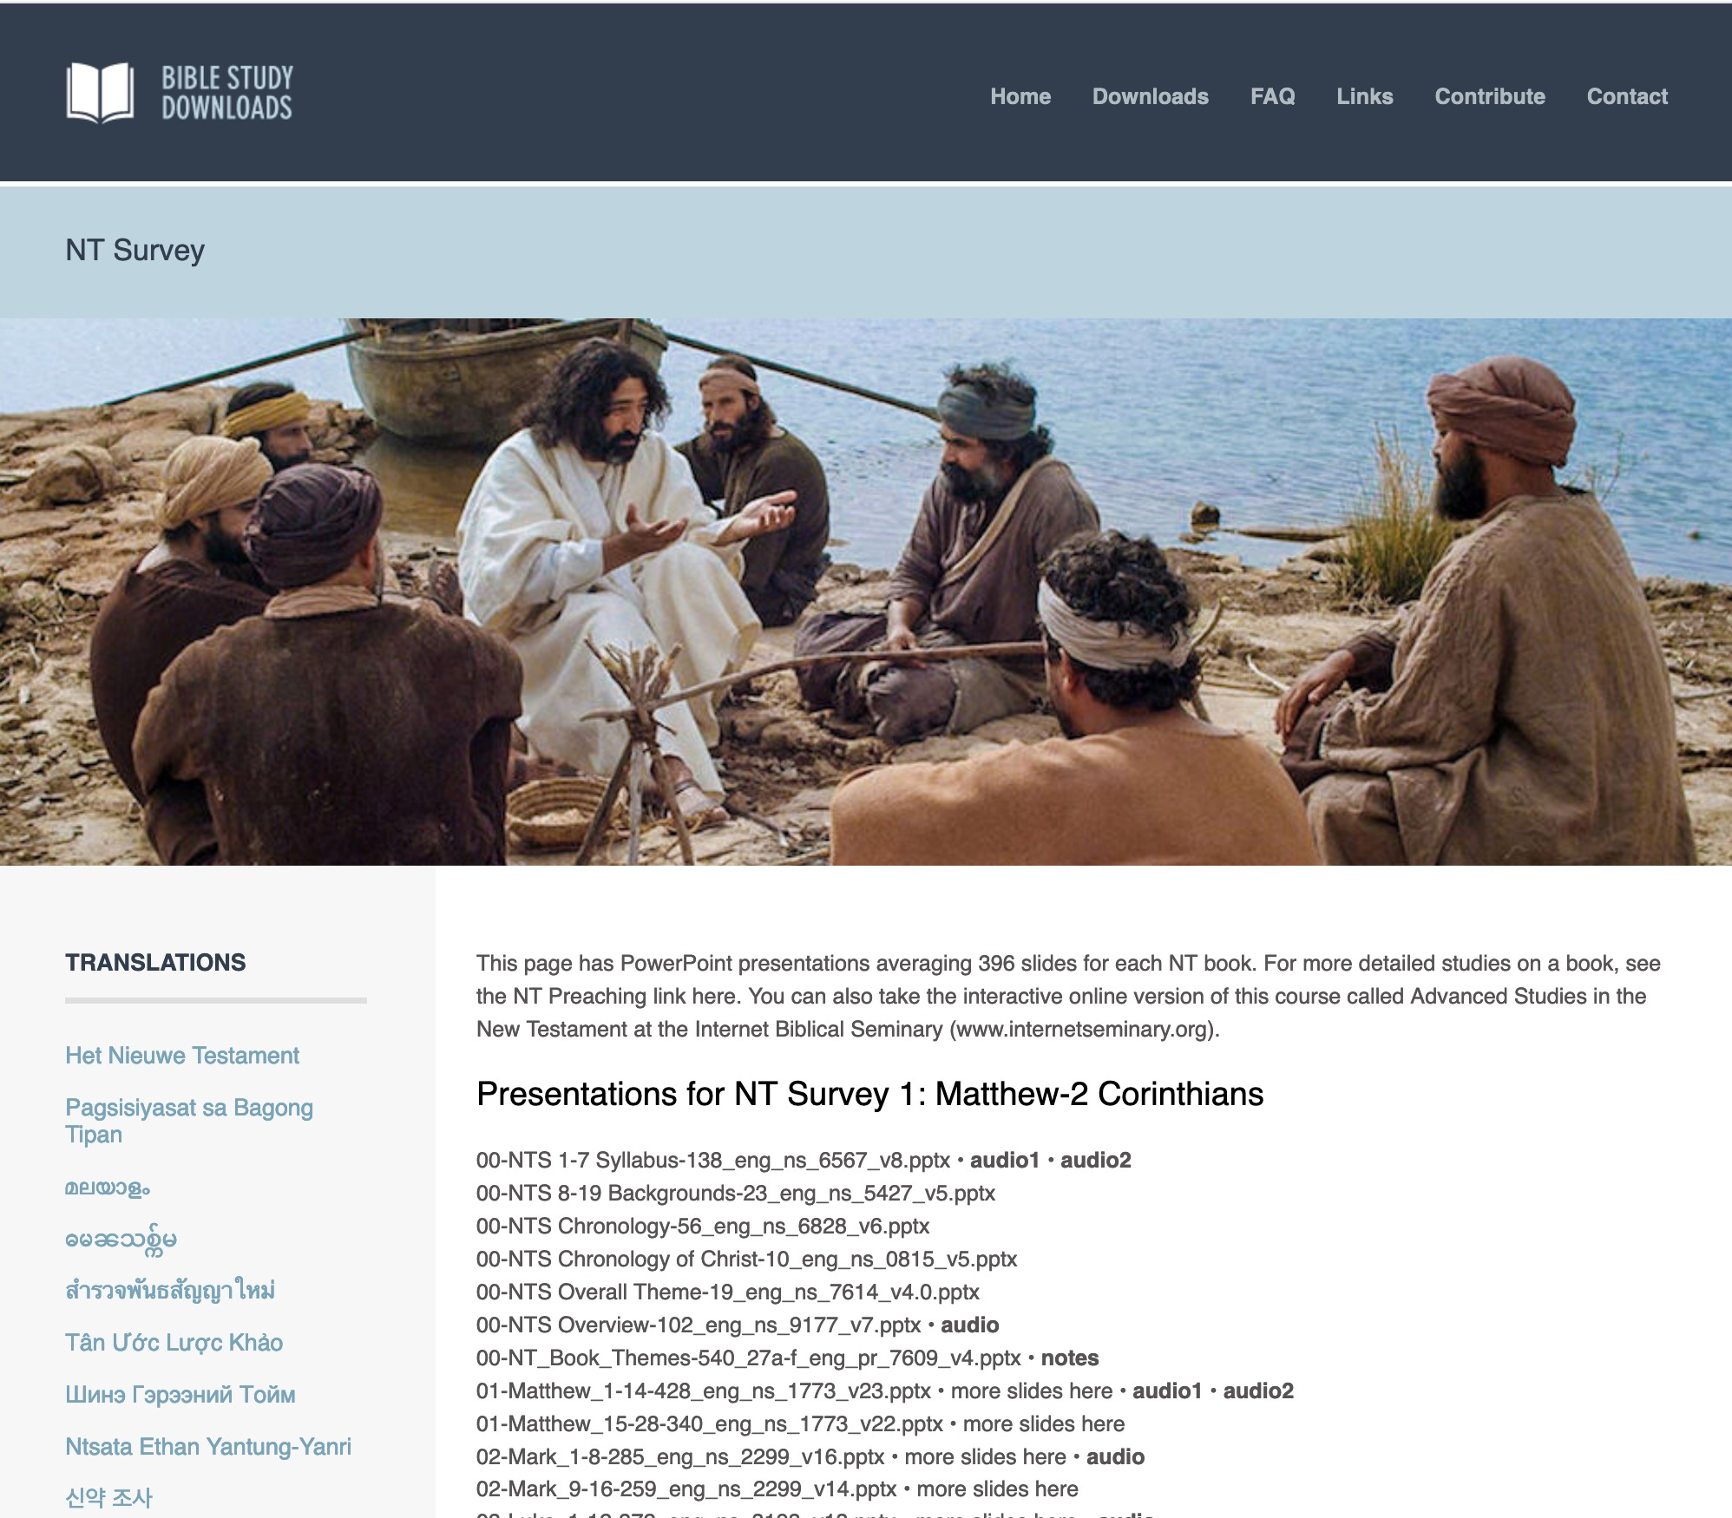
BibleStudyDownloads.org
7
English
Notes:
This brings you to the English page where some of the 66,000 PPT slides in English are accessed.
这将带你到英文页面，在那里可以访问部分共66,000张的英文PPT幻灯片。

Slide 69
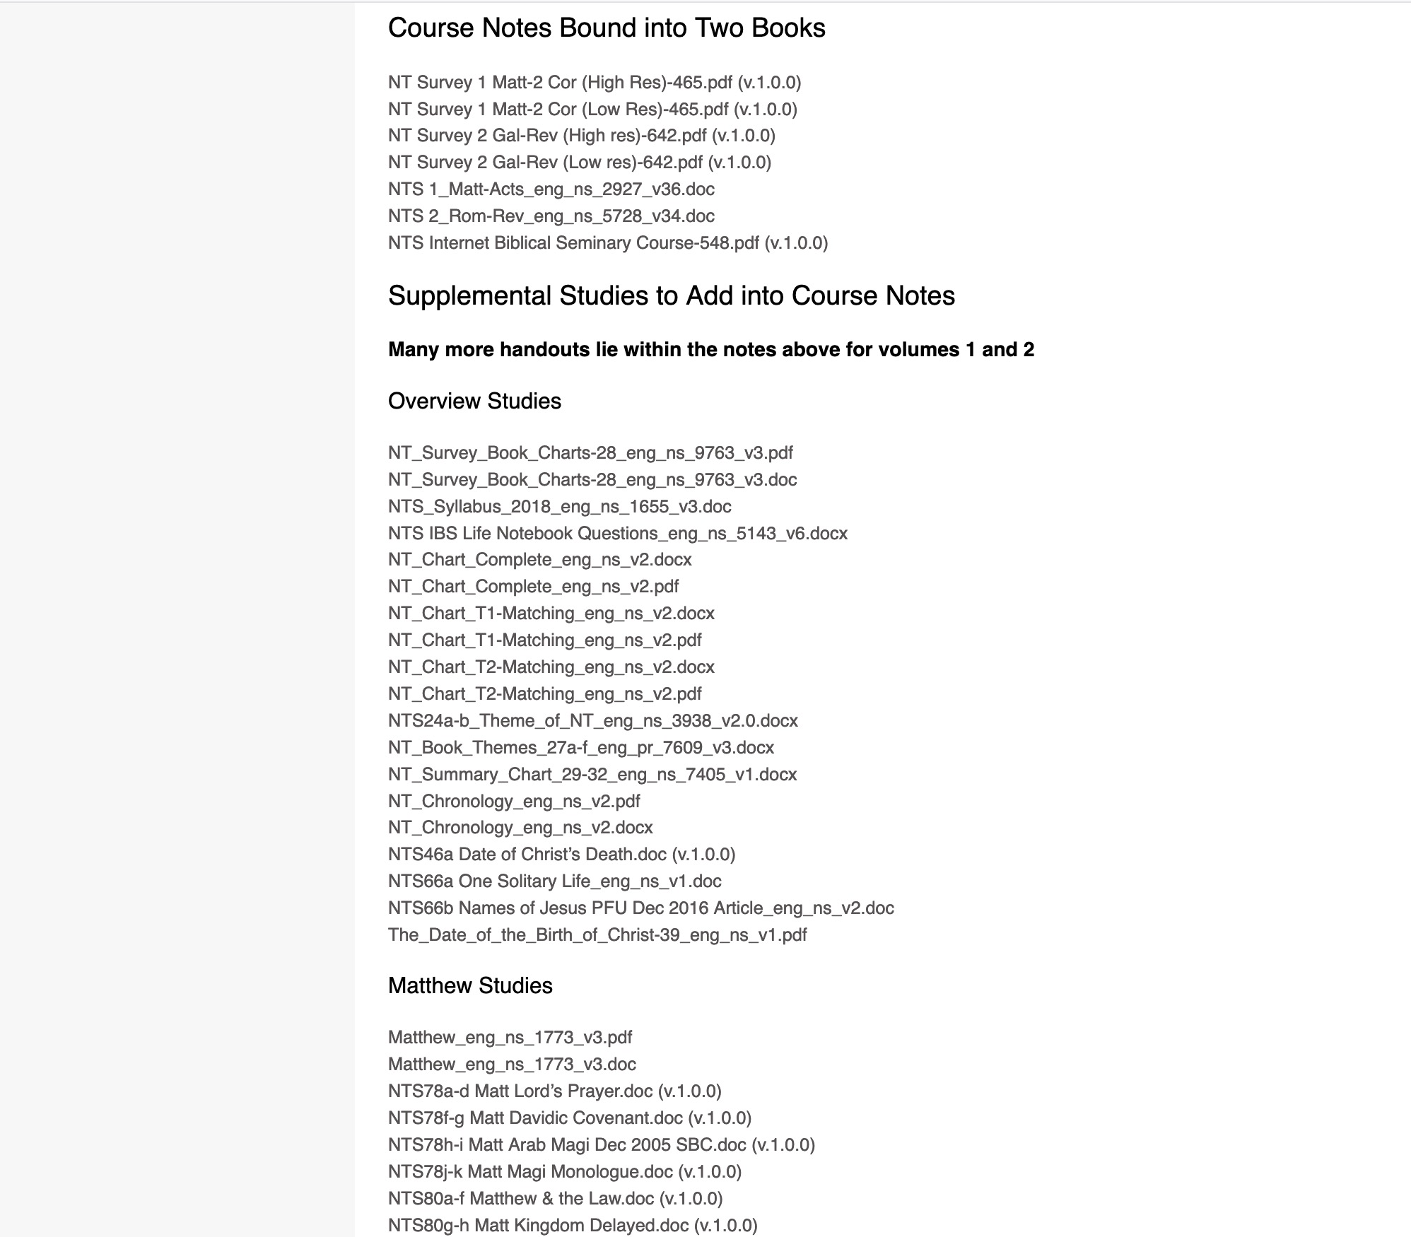
BibleStudyDownloads.org
7
《新约综览》课堂笔记
Notes:
About 20,000 pages of notes are also available for free download.
大约20,000页的笔记也可供免费下载。

Slide 70
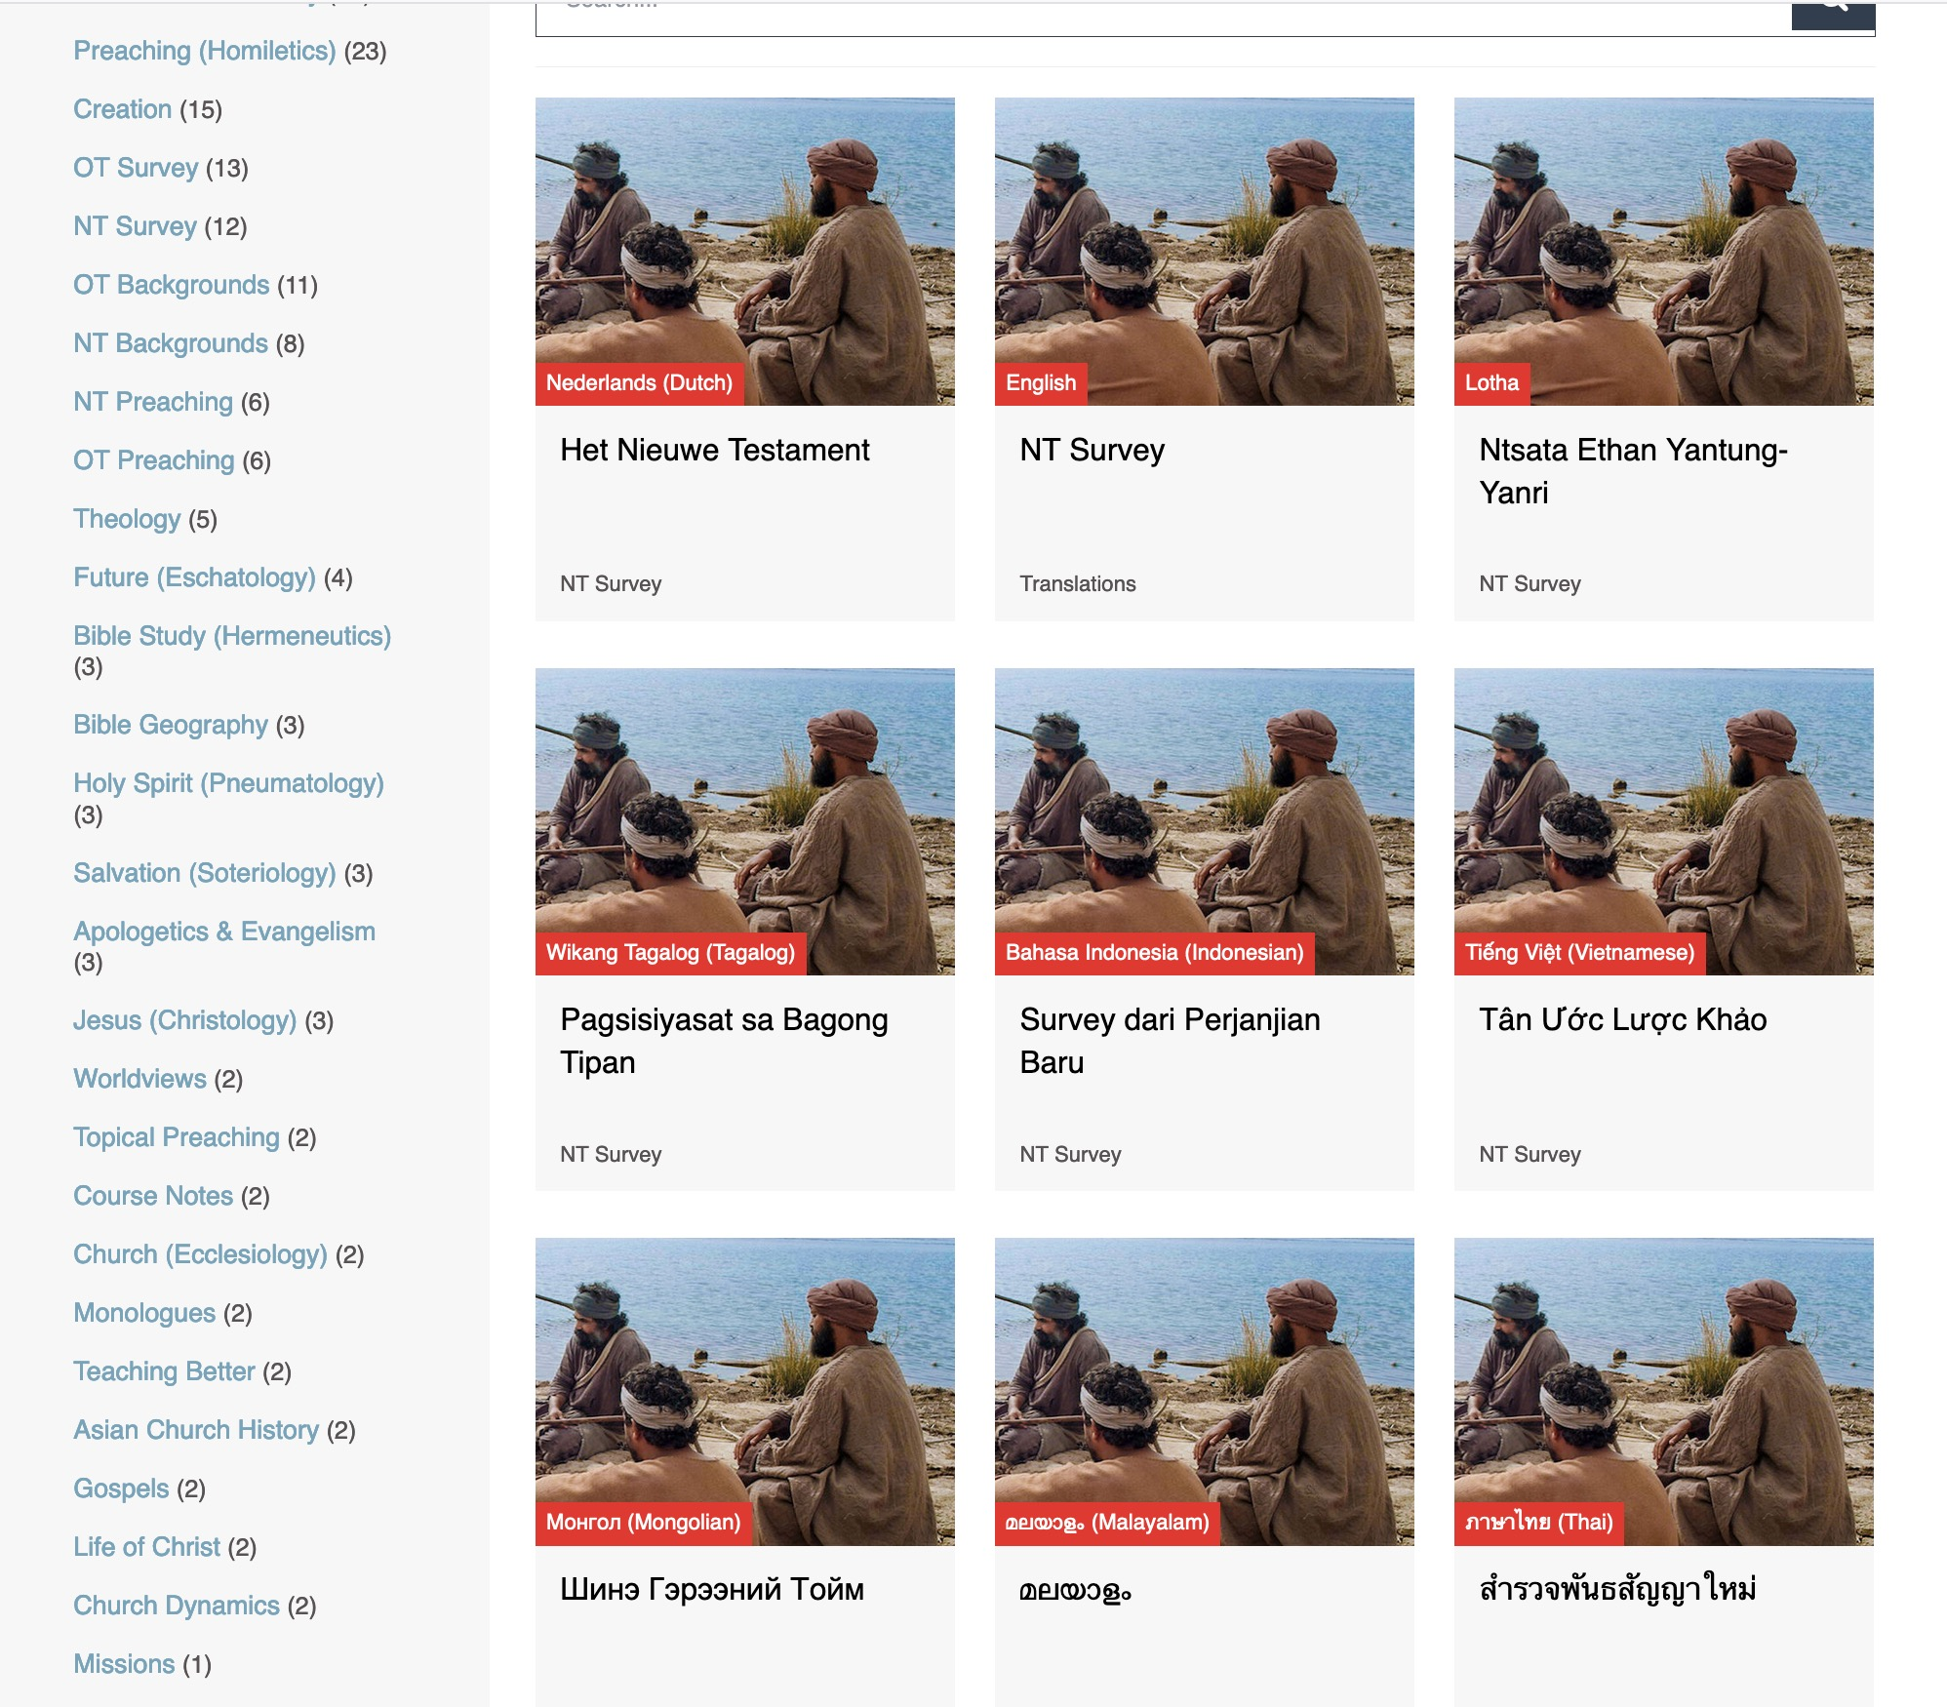
BibleStudyDownloads.org
7
翻译版本
Notes:
ON the left column are the present translations of each course. Here are 9 languages featured for NT Survey.
在左侧栏中是每门课程当前的翻译版本。《新约综览》目前提供9种语言。

Slide 71
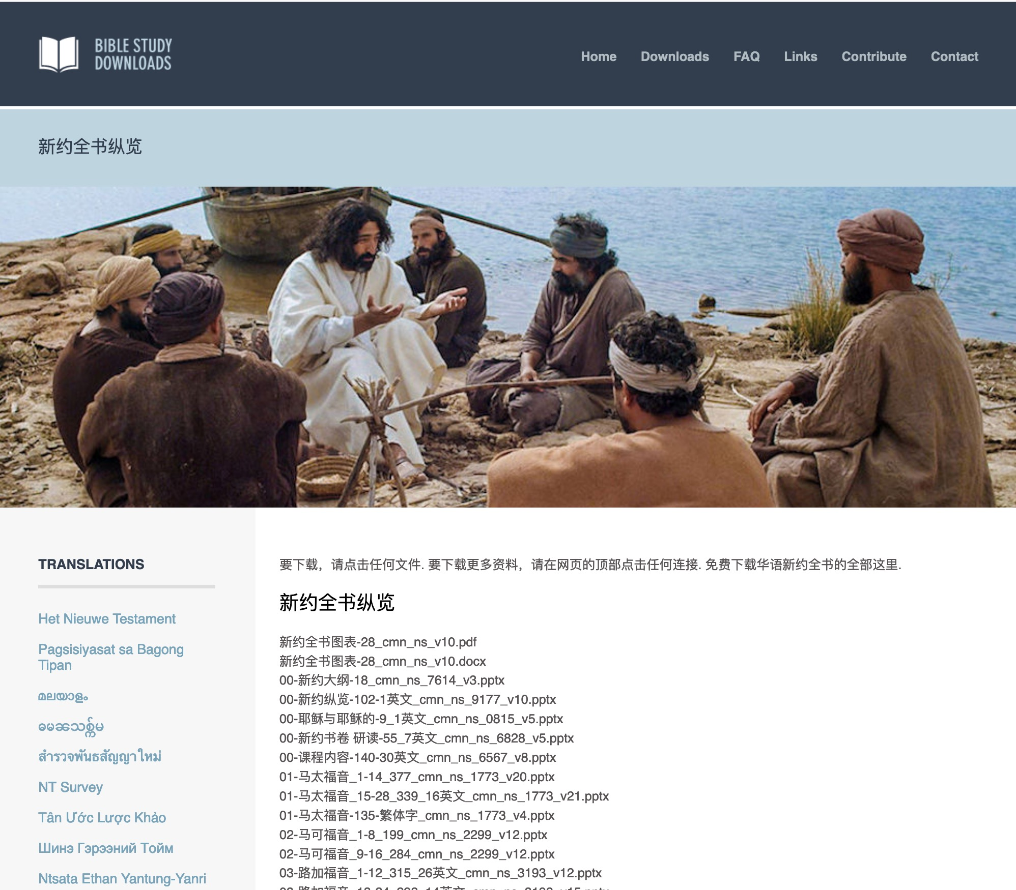
中文
7
01-马太福音_1-14_377_cmn_ns_1773_v20.pptx
Notes:
Chinese downloads include more than 37,000 slides as of Jan 2020. The file names are also in the various languages. This file on Matthew 1-14 means it has 377 slides in Chinese in the NT Survey course with file number 1773. The last part shows that this is version 20 of this PPT file.
截至2020年1月，中文下载内容包括超过37,000张幻灯片。文件名也采用不同语言命名。这个关于《马太福音》1-14章的文件意味着它在《新约综览》课程中包含377张中文幻灯片，文件编号为1773。最后的部分表示这是该PPT文件的第20个版本。

Slide 72
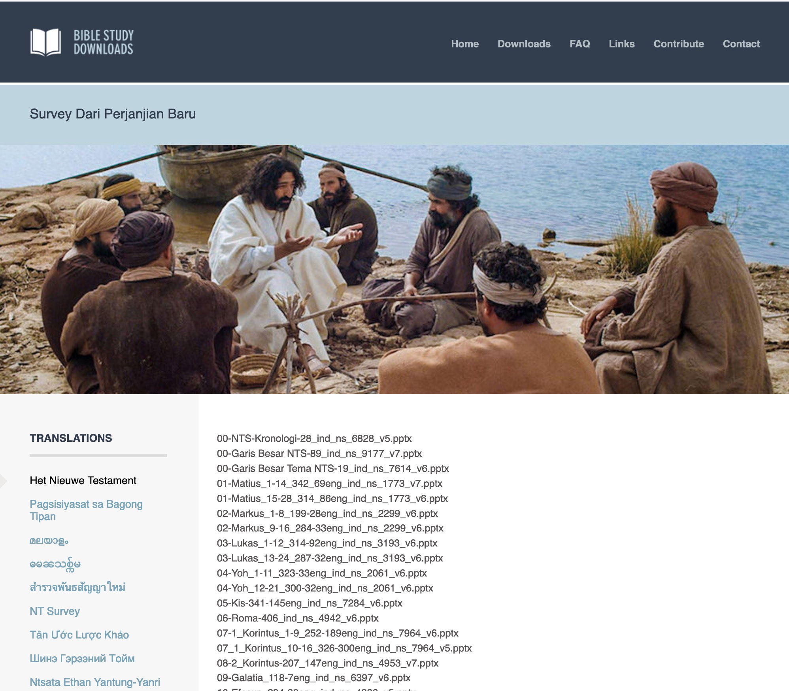
印尼文
7
Notes:
Indonesian downloads include more than 14,000 slides as of Jan 2020.
截至2020年1月，印尼语下载内容包括超过14,000张幻灯片。

Slide 73
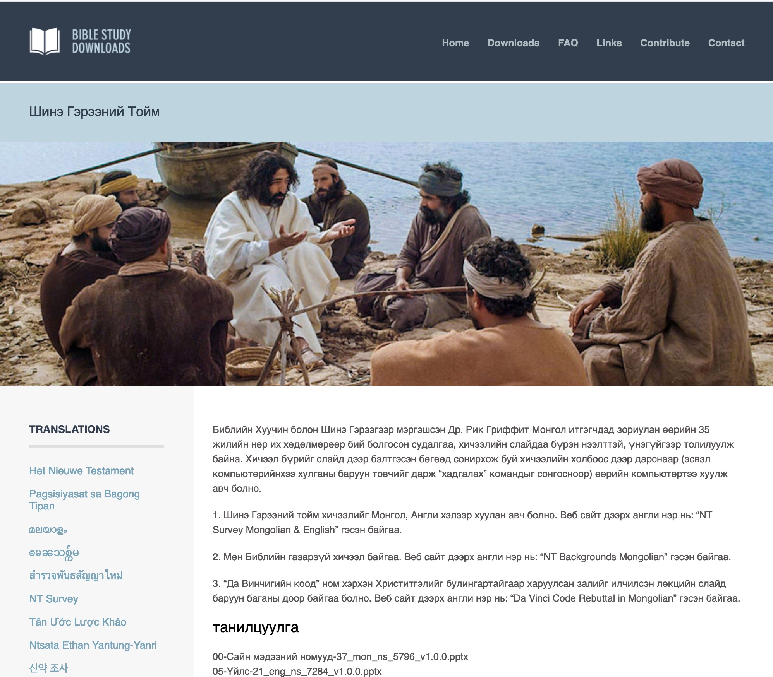
蒙古文
7
Notes:
Mongolian downloads include more than 3,000 slides as of Jan 2020.
截至 2020 年 1 月，蒙古语下载量已超过 3,000 张幻灯片。

Slide 74
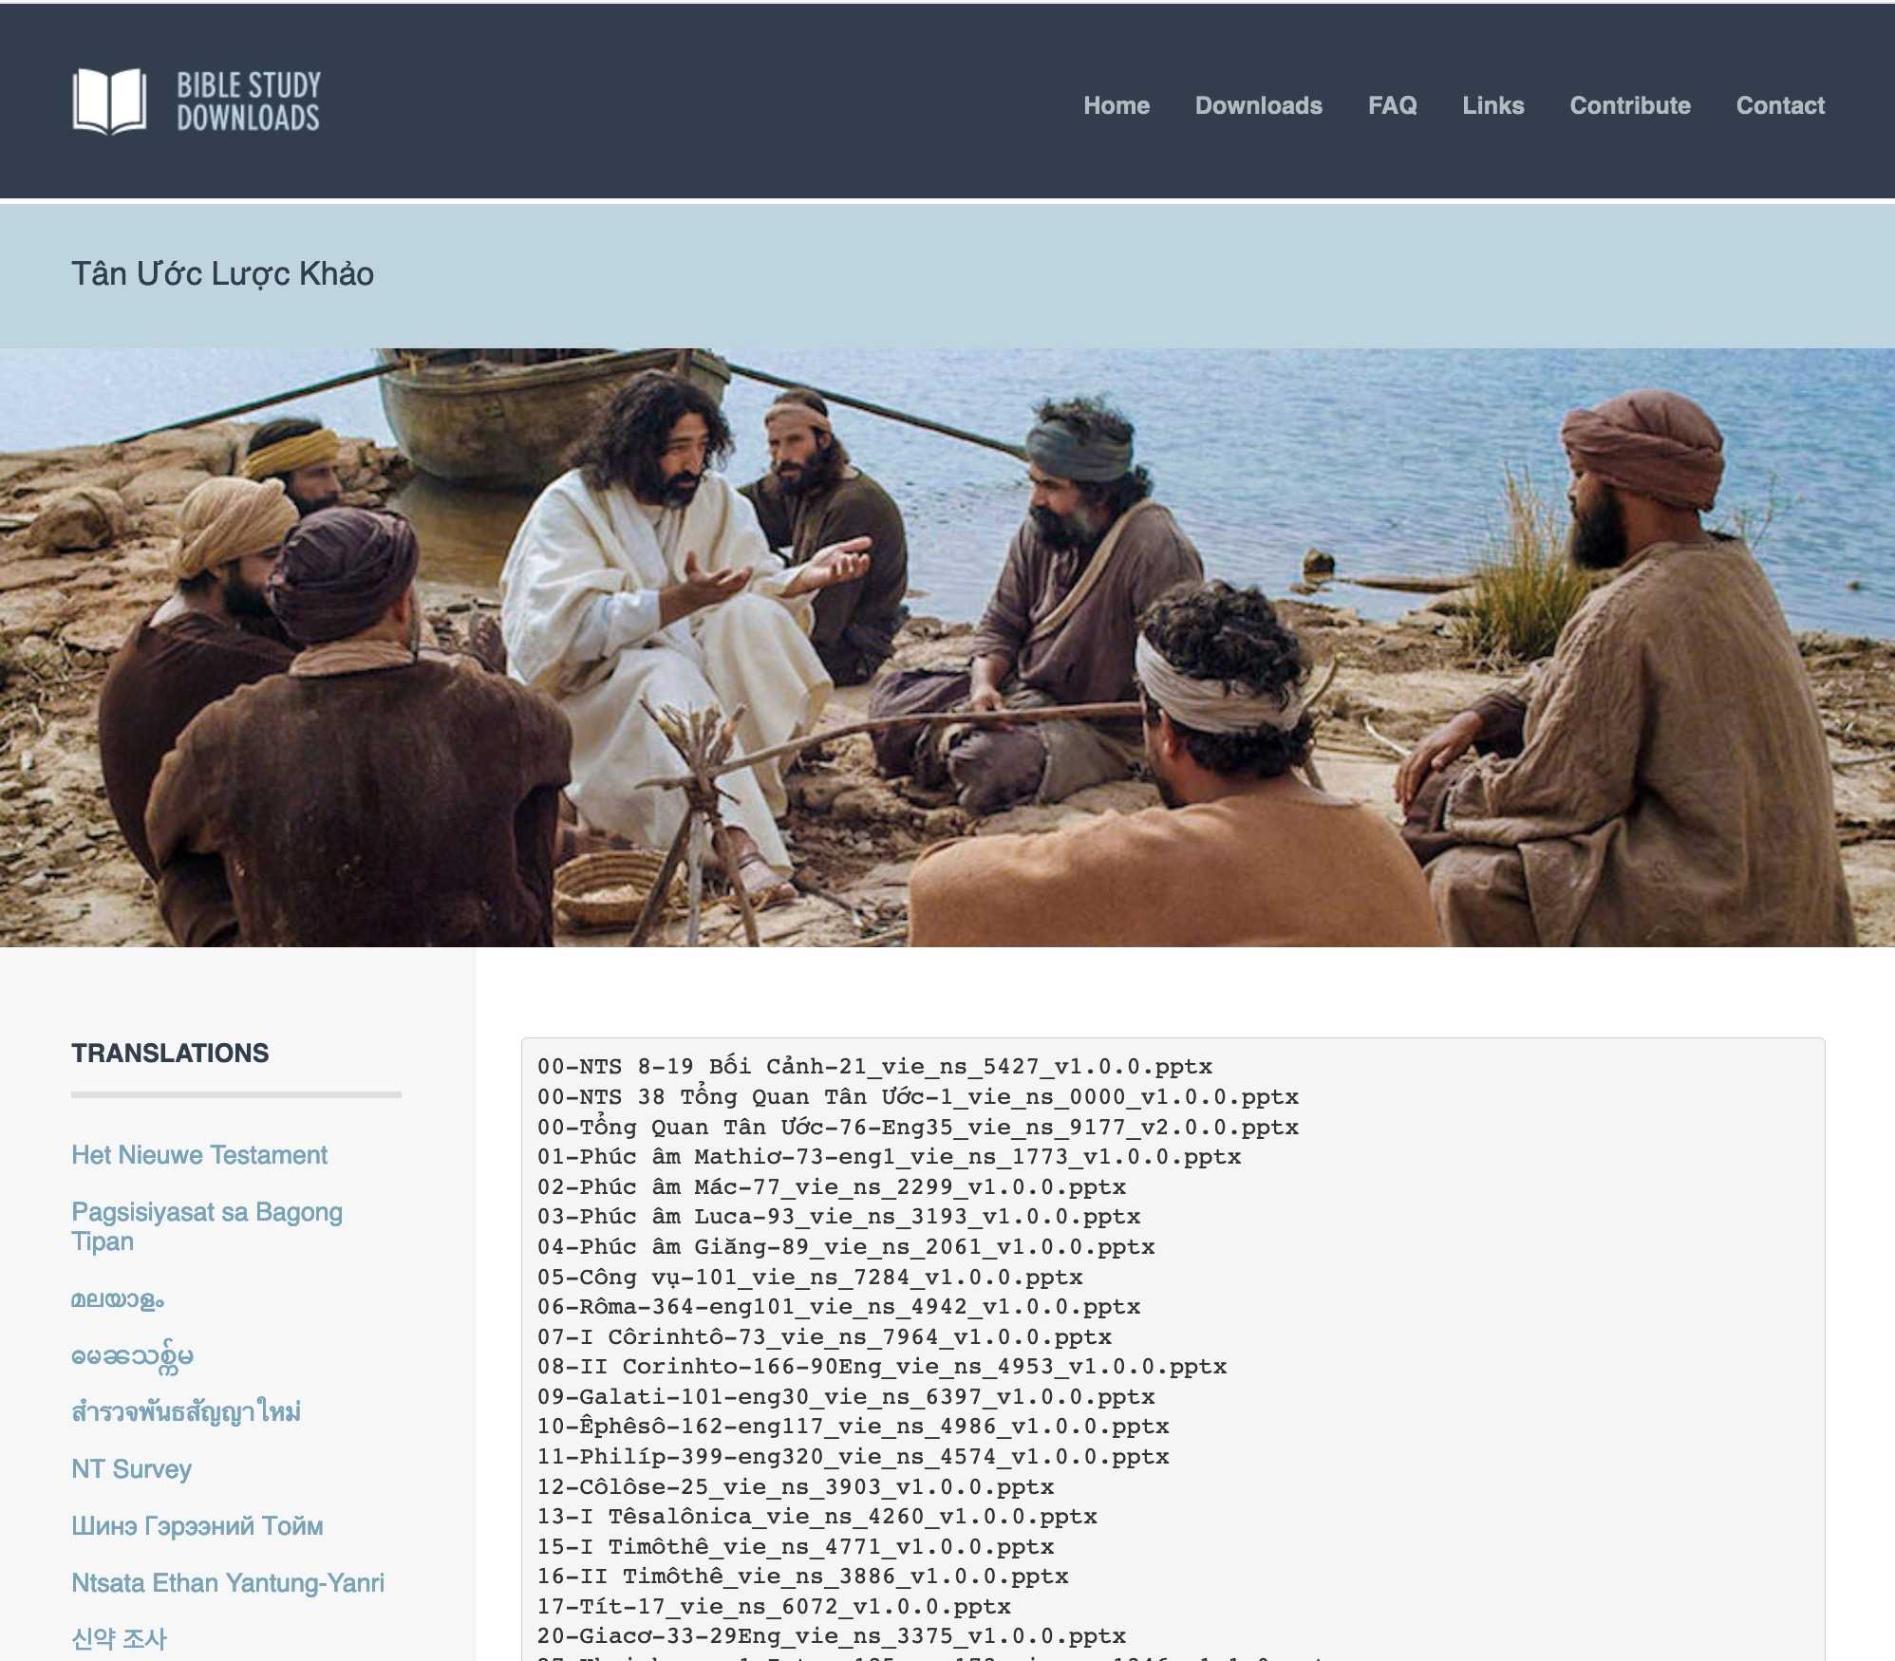
越南文
7
Notes:
Vietnamese downloads include more than 8,000 slides as of Jan 2020.
截至 2020 年 1 月，越南语下载量已超过 8,000 张幻灯片。

Slide 75
BibleStudyDownloads.org
免费获取该讲解!
圣经学习下载
你需要更好地了解圣经吗？谁不需要呢？BibleStudyDownloads （圣经学习下载）为神学生和教师们提供了从 创世纪 到 启示录的 30万份 可编辑的免费PowerPoint和Word文件。
本网站的大部分资料由Dr. Rick Griffith 博士设计，他从1991年到2021年在新加坡神学院教授圣经、神学和讲道学，现在是约旦福音神学院的圣经释经教授。
圣经学习下载

Slide 76
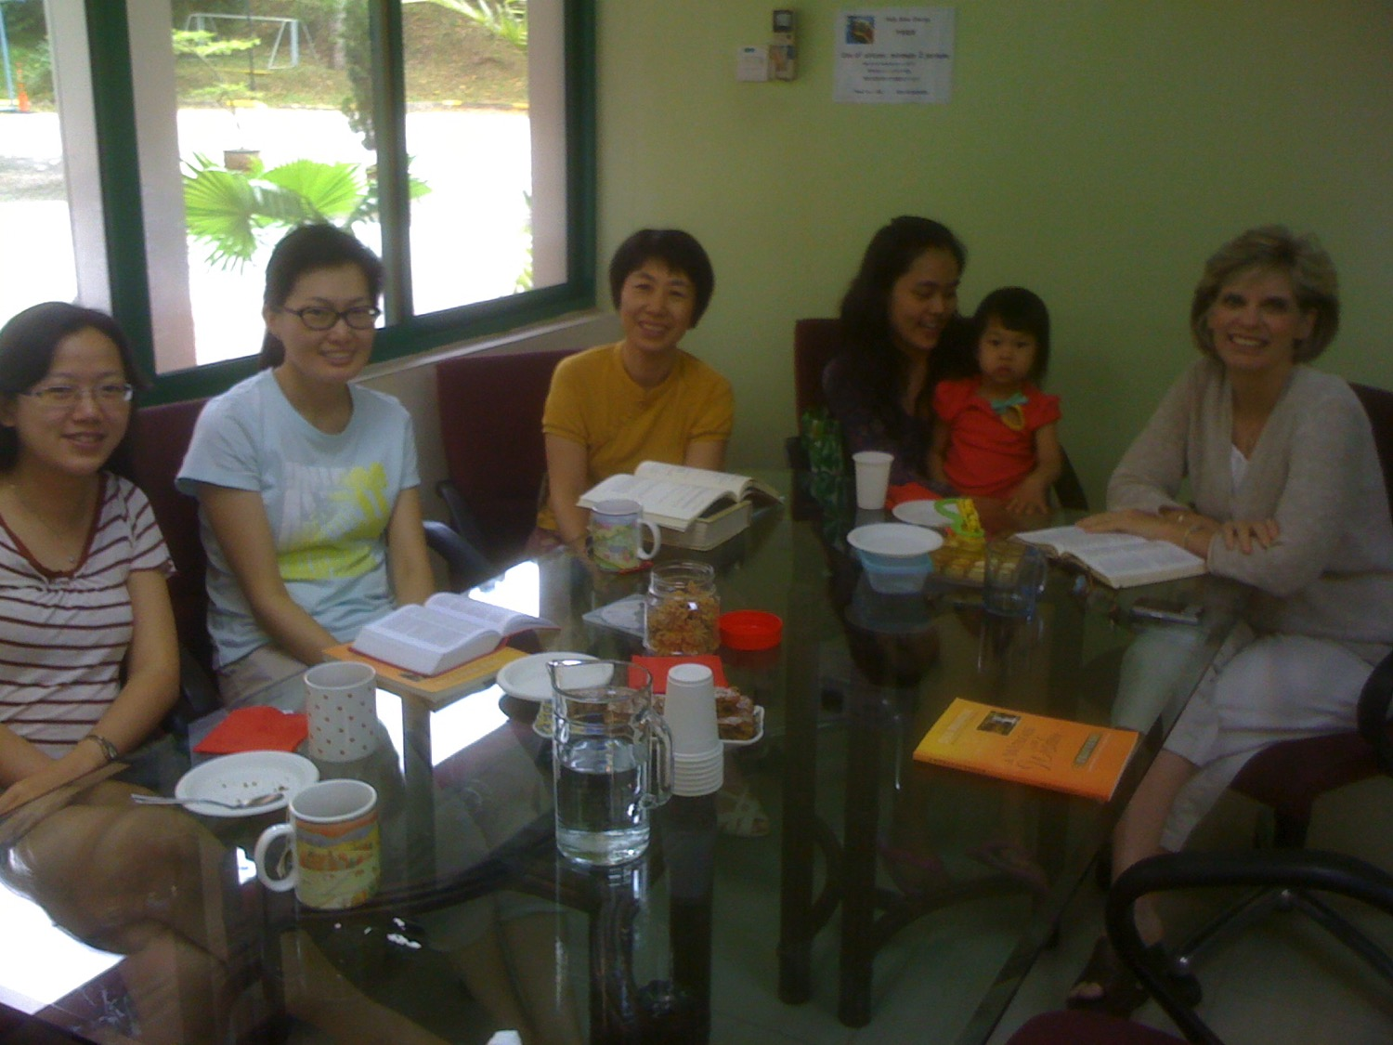
新加坡神学院的学生的妻子
Notes:
I have a great privilege of encouraging new believers at Singapore Bible College. Diotrephes was near-sighted, but most of my students are first generation believers excited about God and missions. Susan joins me in this by mentoring their wives…
我有幸在新加坡圣经学院鼓励新信徒。丢特腓心胸狭隘，但我的大多数学生都是第一代信徒，他们对神和宣教充满热情。Susan与我一同服事，负责辅导这些学生的妻子们……

Slide 77
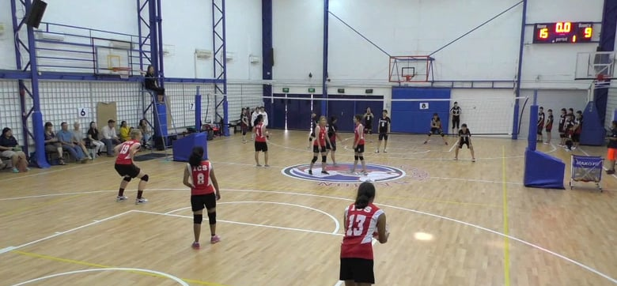
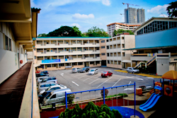
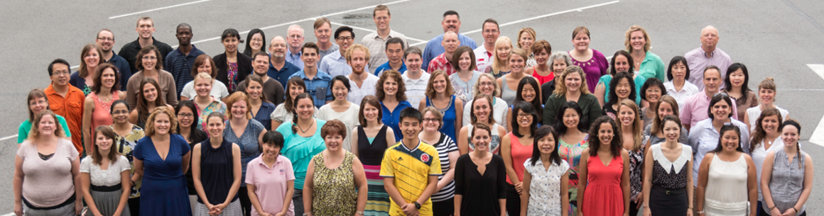
国际社区学校
(International Community School) 创立于1993年

Slide 78




ICS 现在有480个学生!
瑞典
英国
韩国
瑞士
日本
意大利
美国
泰国
印度
墨西哥
ICS
委内瑞拉
印尼
巴西
南非
澳大利亚
Notes:
With nearly 500 students
有近 500 名学生

Slide 79

基督徒的热情好客
欢迎

Slide 80

约翰三书- 概略图
305
对传教士的支持
1-8
9-11
12-14
该犹
丢特腓
低米丢
称赞
谴责
推荐
支持传教士
反对传教士
是个传教士
问候与 祷告
1-2
因神圣而喜悦
3-4
支持证实了
5-8
为了拒绝约翰
9
为了反对的传教士
10
为了做罪恶
11
好名誉
12
期望中的探访
13-14.a
富感情的问候
14b-d
亞西亞
公元90年间

Slide 81
我们要怎么服从神的真理?
306
III.
如
低米丢
一般成为
传道士
(12)
I. 如该犹一般帮助
他人传真理 (5-8)
Notes:
So how can we obey God’s truth?
• We’re to be people who propagate the truth. How? Support missionaries like Gaius
• and don’t hinder the gospel like Diotrephes. But it would be amiss not to share the final way to obey the truth, and that is to…
• Spread God’s truth by being a witness yourself in the footsteps of Demetrius.
那我们该如何遵行神的真理呢？
我们要做传播真理的人。怎样做到？像该犹那样支持宣教士。
并像该犹一样，成为支持宣教的伙伴。
如同底米丢，活出真理的见证。

Slide 82
“ 我曾经略略写信给你那里的教会，但他们中间那好作领袖的丢特腓不接待我们。 ¹⁰ 因此，我来的时候，必要提起他所作的事，就是他用恶言中伤我们；这还不够，他不但不接待弟兄，还要阻止那些想要接待的人，甚至把他们赶出教会。”
(vv. 9-10 ＣＮＶＳ).

Slide 83
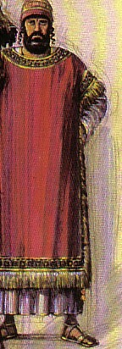
306
丢特腓
"名字含义：“受宙斯滋养的人”
毁谤约翰
拒绝接待宣教士
将支持宣教的人赶出教会
Notes:
It’s interesting to note that Diotrephes means "nourished by Zeus."
But what’s so unusual about a Gentile Christian with a pagan name?
Most of my SBC students are saved out of Buddhism and ancestor worship. Some are even named after Chinese deities—but after salvation they take on new names: Grace, Timothy, etc. One student from Hong Kong was named Wing Ming, but since salvation has gone by the name “Cross” to testify how Christ changed his life.
Although the common first century practice for Gentiles saved from idolatry was to change their names after embracing Christianity, Diotrephes’ pagan name was not changed after his conversion. Neither did he change his conduct.
But what did Diotrephes do that made him so bad?
• He gossiped about John and the missionaries John sent to the church. Imagine slandering the last remaining apostle who walked with Christ!
• What arrogance! Verse 10 says that he refused to welcome missionaries sent to his church.
• He even opposed missionary support to the extent of kicking people out who gave to missionaries! Can you imagine your pastor or chairman of the board excommunicating you for inviting my family over for lunch?
值得注意的是，“丢特腓”这个名字的意思是“受宙斯滋养的人”。
但一个外邦基督徒保留着异教的名字，有什么特别的吗？
我在新加坡圣经学院的大部分学生都是从佛教和祖先崇拜中得救的，有些人的名字甚至源自中国的神明——但他们信主后，都取了新的名字，比如恩典、提摩太等等。一位来自香港的学生原名叫“永明”（Wing Ming），他信主之后便改名为“十架”（Cross），来见证基督如何改变了他的生命。
在第一世纪，从偶像崇拜中得救的外邦信徒通常都会在接受基督信仰后更改自己的名字。然而，丢特腓在归信之后并没有改掉这个带有异教色彩的名字，他的行为举止也没有随之改变。
那到底丢特腓做了什么，让他如此恶劣呢？
他毁谤约翰以及约翰派到教会的宣教士们。你能想象有人居然诽谤那位曾与基督同行的最后一位使徒吗？
这是何等的骄傲自大！经文第10节提到，他拒绝接待被派到教会的宣教士。
他甚至反对支持宣教的行为，严重到把那些支持宣教的人赶出教会！你能想象你的牧师或教会领袖仅仅因为你邀请我的家人去你家吃顿饭，就把你赶出教会吗？

Slide 84

阻碍 拦阻
门徒训练
阻碍 拦阻
Notes:
Perhaps we don’t throw people out of this church who support missions, but…
• We can hinder the gospel through very subtle ways.
For example, sometimes we let false teaching go without a comment!
或许我们并没有因为支持宣教而将人赶出教会，但……
我们可能会以更隐晦的方式拦阻福音的传播。
例如，有时我们对错误的教导保持沉默、不加评论！

Slide 85
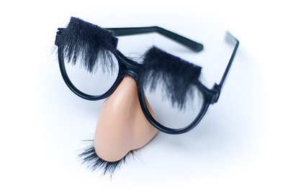
我们应该指名道姓地指出假教师吗？
约翰是这么做的。
Notes:
So should we name false teachers by name? John did!
我们应该指名道姓地指出假教师吗？
约翰是这么做的。

Slide 86
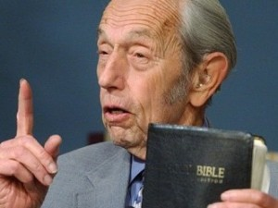
Harold Camping
哈罗德·坎平
"耶稣会在1994年再来"
"耶稣会在2011年5月21日再来"
"耶稣会在2011年10月21日再来"
Notes:
When someone like Harold Camping give false prophecies about the return of Jesus, we should call it what it is.
当有人像Harold Camping那样，对耶稣的再来做出虚假的预言时，我们应当明确指出这是错误的。

Slide 87
Harold Camping
哈罗德·坎平
坎平（Camping）在一次私人采访中承认，他不再相信任何人能够知道被提或世界末日的具体时间，这与他之前在这一问题上的坚定立场形成了鲜明对比。
2012年3月，他表示自己试图预测具体日期的做法是“有罪的”，并承认批评他的人是对的，因为他们强调了《马太福音》24:36的经文：“那日子，那时辰，没有人知道。”
他补充说，现在他更加热切地研读圣经，“不再是为了寻找日期，而是为了更忠实地理解神的话语。”
http://en.wikipedia.org/wiki/Harold_Camping
Notes:
Fortunately, he repented of it before he died.
http://en.wikipedia.org/wiki/Harold_Camping

Slide 88
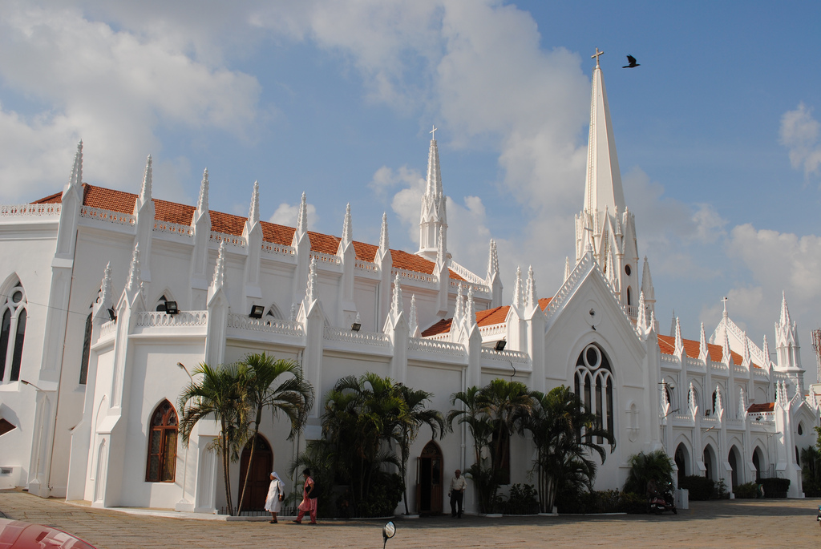
最古老和最强大的传统之一是在公元52年（在保罗第二次和第三次传教之旅之间）使徒多马将福音带到了印度甚至中国。
印度马德拉斯圣多马·巴西里卡

Slide 89
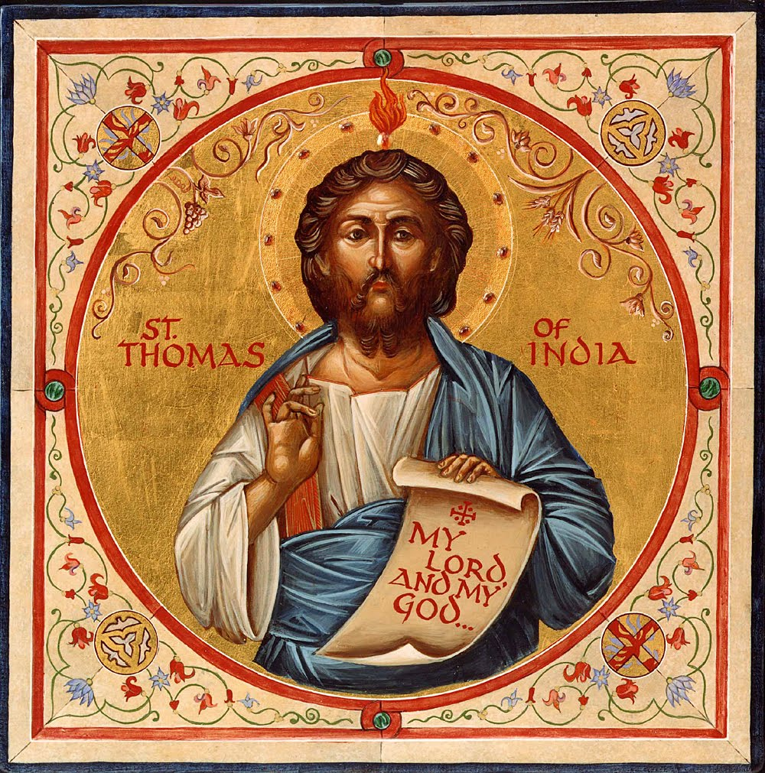
多马行传

Slide 90
“1。那时我们这群们徒在耶路撒冷……我们将世界划分为不同的部分，以便每人都前往主差遣他的国家。”

Slide 91
“抽签结果，印度落入也是双胞胎的犹大多马身上。但他不愿，以肉体虚弱，不能旅行推辞。并道：【我是希伯来人，怎能够向印度人传福音？】”

Slide 92
“当他如此推理和说话时，救主在夜间向他显现并对他说：【多马，不要害怕，往印度去吧，我的恩典与你同在。】”

Slide 93
“可是多马仍不听从，并说：【差我到别的地方，我不会往印度的。】”

Slide 94
“2 当他如此讲话和思考时，有一位由印度王京达菲派的商人使者，名叫阿斑。”

Slide 95
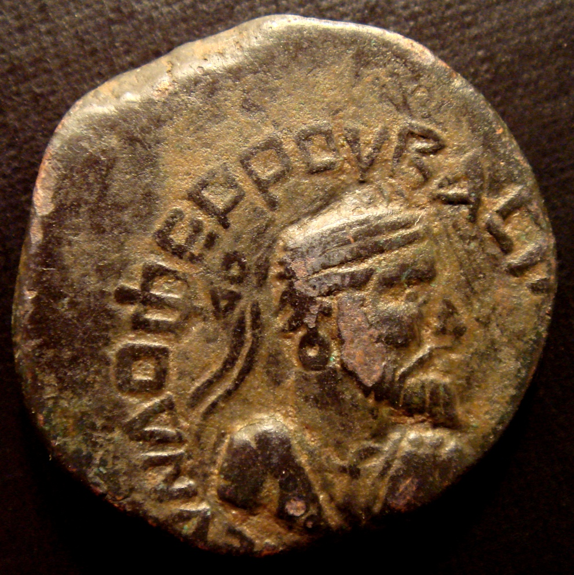

Slide 96
“2 有一个来自印度的商人，名叫阿斑，是国王京达菲派的使者，要买木匠带回印度。”

Slide 97
“中午时刻，主看见他在在市场并走向他说：【你是否需要买一个木匠？】他回答：【是。】主说：【我有一个奴隶，他是一个木匠。。。】”

Slide 98
“更着，他指向多马的身影，用三枚未加盖印章的白银利特拉银成交，并写了一份销售契据，说：”

Slide 99
“我，耶稣，木匠约瑟之子，已将我的奴隶犹大卖给印度王京达菲的商人阿斑。”

Slide 100
“事成后，主将犹大多马带到商人阿斑前。阿斑问多马：【他是你的主人吗？】 多马答：【是。】”

Slide 101
“阿斑说：【我从你主人买了你。】 多马沉默不语。”

Slide 102
“3 第二天早上，多马祷告。。。【主耶稣，你要我往那里，我就往那里，愿你的旨意成就。】 接者多马前去商人阿斑那儿，除了他的身价外，他无其它钱财。

Slide 103
“因为耶和华把钱给了他说：【无论你到哪儿，你的代价同我的恩典同在。】 接着，多马发现阿斑将行李搬上船。他就跟着上船。”

Slide 104
“在船上，阿斑问多马：【你的手工艺如何？】 多马答说：【我会做木犁，叉架和螺旋钻，船，船桨，船桅杆和滑轮。石制品如：”

Slide 105
“皇殿的柱子，庙宇和法院。商人阿斑说：【对，你是是我们需要的木匠。】接着他们开始航行。他们顺风顺水，直达皇家城市阿查波尼（又称山打掘）。

Slide 106

泛亚贸易路线（公元一世纪）
在第一世纪，每隔三日便有一艘从埃及驶往印度的船
锡西
秦尼
非洲
大夏
阿拉伯
印度

Slide 107


Slide 108


克什米尔主权争议地区 - 印度、巴基斯坦和中华人民共和国各持己见。
印度

Slide 109

Our People
9
13个国家的70名会友
来自2020
Notes:
…and our own Andrew Spurgeon here at this church, who is one of our key speakers.
……还有我们教会的Andrew Spurgeon，他是我们的主要讲员之一。

Slide 110

Crossroads教会会友2015年7月
意大利
法国
日本
荷兰
香港
韩国
黎巴嫩
台湾
中国
缅甸
印度
美国
菲律宾
津巴布韦
马来西亚
新加坡
CIC
新西兰
印尼
Notes:
我们2015年3月的源自世界上12个不同的国家。

Slide 111

Our People
用经文讲道
Notes:
RICK: Yes, we helped start Crossroads International Church in 2006 and I serve as the pastor-teacher.
里克：是的，我们在2006年帮助创立了十字路口国际教会（Crossroads International Church），我在那里担任牧师兼教师。

Slide 112

Our People
9
2016: 65 个人来自20 个国家
Notes:
That’s why when we helped start Crossroads International Church in 2006 where I serve as the pastor-teacher.
这就是为什么当我们在2006年帮助创立十字路口国际教会（Crossroads International Church）时，我在那里担任牧师兼教师。

Slide 113

Our People
9
新神的学生在CIC服侍
Notes:
Often when we have mission myopia we can throw cold water on new believers—those who are often the most eager ones to share their faith! I remember when I went out as a missionary to Asia the first time, some “Diotrepheses” came along: my church which discouraged me from going, my sister who said I was doing the wrong thing, and my Mom who said, “I can’t believe my son can graduate from business school with honors and then go out and beg for money!”
当我们对宣教目光短浅时，往往会给新信徒泼冷水——而他们通常是最热切分享信仰的人！
我还记得，当我第一次作为宣教士前往亚洲时，一些“丢特腓”也随之而来：我的教会劝阻我不要去，我的姐姐说我在做错误的决定，而我的母亲则说：“我真不敢相信，我的儿子以优异成绩从商学院毕业，结果却去外面乞讨募款！”

Slide 114

Missions Giving
宣教奉献
20%
满怀感恩与祷告
Notes:
from the start we committed to invest in other countries 20% of our offerings!
从一开始，我们就承诺将我们奉献的20%用于投资其他国家的事工！

Slide 115

“亲爱的，不要效法恶，应该效法善。行善的属于 神，作恶的没有见过 神。“
(v. 11 ＣＮＶＳ).

Slide 116
我们要怎么服从神的真理?
306
III.
如
低米丢
一般成为
传道士
(12)
II.
不要如
丢特腓
一般阻拦
宣教事工
(9-11)
I. 如该犹一般帮助
他人传真理 (5-8)
Notes:
So how can we obey God’s truth?
• We’re to be people who propagate the truth. How? Support missionaries like Gaius
• and don’t hinder the gospel like Diotrephes. But it would be amiss not to share the final way to obey the truth, and that is to…
• Spread God’s truth by being a witness yourself in the footsteps of Demetrius.
那我们该如何遵行神的真理呢？
我们要成为传播真理的人。怎么做呢？像该犹一样支持宣教士，
不要像丢特腓那样拦阻福音。
但如果不提最后一个遵行真理的方式，那就不完整了，那就是……
效法底米丢，亲自作见证，传扬神的真理。

Slide 117

306
低米丢
¹²低米丢行善，有众人为他作证，真理本身也为他作证。我们也为他作证，你知道我们的见证是真的。
Notes:
Demetrius was almost assuredly the missionary who carried the letter from John to Gaius.
He had a good reputation so he was sent out—a guy whom the whole church would vouch for. And even if the truth could speak, it would agree: “Here’s a quality guy!”
Notice John didn’t say, “Hey, Gaius, we still have needs over here in Ephesus. Sorry we can’t send any quality people your way, but you know how it is, the home church needs them.”
底米丢几乎可以肯定是那位带着约翰的信交给该犹的宣教士。
他有良好的声誉，因此被差派出去——是一个整个教会都会为他作见证的人。
即使真理本身可以发声，它也会认同：“这是一个值得信赖的人！”
请注意，约翰并没有说：“嘿，该犹，我们在以弗所这边还有许多需要。很抱歉，我们无法派遣优秀的人到你那里去，你也知道，母会这边更需要他们。”

Slide 118



把自己投资在可靠的人身上！
「从前你在许多见证人面前听过我的教导，你要把这些教导传给忠信可靠、能够教导他人的人。」（提后2:2当代译本）
门徒训练
保罗
提摩太
忠信可靠
他人

Slide 119


亚洲国家之中的差传活动
309

Slide 120

2009年新加坡的宣教情况
= 每 200 名信徒差派 1 名宣教士
我们遵循 NMS 2009 对职业宣教士的定义，即：由认可的教会或宣教机构差派，长期全职在新加坡以外地区服事至少两年的宣教士。
115间教会报告称共差派了 329 名宣教士。与 NMS 2009 相比，我们的数据表明本地教会差派的宣教士数量有所减少。有两个观察结果可以证明这一点：
按照教会成员人数比例来看，职业宣教士的差派数量明显下降（见下方信息图表）。
309
若仅考虑在NMS 2009和NMS 2014均有参与的76间教会，它们所差派的宣教士数量从 324 名减少到 265 名。多数教会差派的宣教士变少，而其中一些教会过去以积极参与宣教事工而闻名。
2014年新加坡的宣教情况
= 每 350 名信徒差派 1 名宣教士
Notes:
Singapore improved in its missions commitment from 1990 to 2009, where the 549 believers to send out one missionary reduced to 200 Christians. However, five years later it crept up to 350 believers needed to send out one missionary. We need this to go back down!
从1990年到2009年，新加坡在宣教承诺方面有所提升，差派一名宣教士所需的信徒人数从 549 人减少到 200 人。
然而，五年后，这一数字又上升到 350 名信徒才能差派一名宣教士。
我们需要让这个数字降下来！

Slide 121

大约三分之一的教会甚至没有差派过一名职业宣教士
309
每个教会差派的职业宣教士数量
41（35.7%）的教会报告称未差派任何职业宣教士。这可能比 NMS 2009 有所改善，当时 41.5% 的教会没有差派任何职业宣教士。
我们的教会是9个差派了四名宣教士的教会之一。
Notes:
We need to heed the teaching of 3 John!
我们需要留心《约翰三书》的教导！

Slide 122

我们的愿景
爱列国
爱教会
爱神
Notes:
Repentance will bring restoration in a church: God wants our church to really trust him.
We still don’t see our need for him as we don’t see our need to pray.
We also need to be involved in his work: missions, teaching, accountability groups, finances, etc.
悔改会带来教会的复兴：神希望我们的教会真正信靠祂。
我们仍然没有意识到自己对祂的需要，因为我们尚未看到祷告的必要性。
此外，我们也需要参与祂的事工：宣教、教导、责任小组、财务管理等。
_______________
OS-29-Joel-128
NS-13-1 Thess-111

Slide 123


宣教的十字路口
Notes:
Missions has always been a priority here—perhaps partly due to all three of your elders being missionaries!
宣教一直是这里的优先事项——或许部分原因是你们的三位长老都是宣教士！

Slide 124

宣教奉献
24%
20%
Notes:
We commit to give one fifth of offerings to ministry outside Singapore. Last year we hit 24%. This includes missionaries such as these…
我们承诺将奉献的五分之一用于新加坡以外的事工。去年，我们达到了24%。这包括支持以下宣教士……

Slide 125

Coreas一家在曼谷
每季度 $1500，直到三月
Notes:
They will return to Singapore next month, so our support will be reallocated outside Singapore.
他们将在下个月返回新加坡，因此我们的支持将重新分配到新加坡以外的地区。

Slide 126


Athan & Chanchan 在印度/美国
每季度 $1500，直到 2020 年
Notes:
Likewise, Athan and Chanchan have an evangelistic ministry to reach the poor in Manipur, India. We commit to support nationals for their training until they return home, when we feel their own people should support them. Athan will get his doctorate in Dec 2020 so our support will continue only until then.
同样，Athan 和 Chanchan 在印度曼尼普尔（Manipur）开展福音事工，服事当地贫困群体。我们承诺支持当地人的培训，直到他们返回家乡，我们认为届时他们自己的族人应该承担支持的责任。Athan 将于 2020 年 12 月获得博士学位，因此我们的支持将持续至那时。

Slide 127

中亚的家庭
每年 $1200
Notes:
Some minister in high security zones, so we do not reveal their names of locations.
一些宣教士在高安全级别的地区服事，因此我们不公开他们的姓名或所在地。

Slide 128


Myanmar 2014?
Jonathan Stone 在缅甸
每季度 $900
Notes:
Jonathan disciples leaders who reach kids for Jesus.
Jonathan 培训领导者，使他们能带领儿童认识耶稣。

Slide 129

莎拉 和 挪亚
前任青年事工协调员
Notes:
129
129
It’s exciting to see how God continues to send out His best. Our member Noah is one of the few trained Chiru believers in the world, but served right among our church until he and Sarah returned to NE India in 2018.
很兴奋看到神不断差派祂最优秀的工人。
我们的会友诺亚（Noah）是世界上少数受过培训的 Chiru 族信徒之一，但他一直在我们教会服事，直到 2018 年 他和莎拉（Sarah）返回印度东北部。

Slide 130

挪亚 (Chiru 族, 曼尼普尔)

Slide 131

挪亚 (Chiru 族, 曼尼普尔)

Slide 132
在关系与任务之间保持平衡（13-15）。
" 我还有许多话要写给你，可是我不愿借用笔墨。 ¹⁴ 我盼望很快就见到你，当面谈谈。 ¹⁵ 愿你平安。这里的朋友都问候你。请你一一提名问候你那里的朋友。"
(vv. 13-15 ＣＮＶＳ).

Slide 133
这封温暖, 亲切的信件围旋在三个人之间

Slide 134
借着上帝为你安排的方式支持传教事工 来活出神的真理。
约翰三书主要思想
Notes:
The Lord has a specific place in his vineyard for you to share his truth—find it and go for it!
主在祂的葡萄园中为你预备了一个特定的位置，让你分享祂的真理——寻找它，并勇往直前！

Slide 135
总结概要
307
约翰鼓励该犹继续支持宣教士，如底米丢传教士，忽略丢特腓（一个反对支持宣教士的不敬虔领袖）的反对，并帮助教会看到其在资助上帝工作上的责任。
约翰三书

Slide 136
我们要怎么服从神的真理?
306
III.
如
低米丢
一般成为
传道士
(12)
II.
不要如
丢特腓
一般阻拦
宣教事工
(9-11)
I. 如该犹一般帮助
他人传真理 (5-8)
约翰三书
Notes:
So how can we obey God’s truth?
• We’re to be people who propagate the truth. How? Support missionaries like Gaius
• and don’t hinder the gospel like Diotrephes. But it would be amiss not to share the final way to obey the truth, and that is to…
• Spread God’s truth by being a witness yourself in the footsteps of Demetrius.
那我们该如何遵行神的真理呢？
我们要成为传播真理的人。如何做到？像该犹一样支持宣教士，
不要像丢特腓那样拦阻福音。
但若不提最后一个遵行真理的方式，那就不完整了，那就是……
效法底米丢，亲自作见证，传扬神的真理。

Slide 137
那么您又如何呢?
305
您是否有通过你的好客和财务来支持传教士以便促进福音
的传播吗?

Slide 139
新约全书讲章链接地址 BibleStudyDownloads.org
免费获取该讲解!
圣经学习下载
你需要更好地了解圣经吗？谁不需要呢？BibleStudyDownloads （圣经学习下载）为神学生和教师们提供了从 创世纪 到 启示录的 30万份 可编辑的免费PowerPoint和Word文件。
本网站的大部分资料由Dr. Rick Griffith 博士设计，他从1991年到2021年在新加坡神学院教授圣经、神学和讲道学，现在是约旦福音神学院的圣经释经教授。
圣经学习下载

Slide 140

尼泊尔教学之旅

Slide 141

我们和一个尼泊尔家庭住在一起

Slide 142

我们在喜马拉雅神学院任教

Slide 143

Name

Slide 144

我们有很多小组

Slide 145

Name

Slide 146

Name

Slide 147

作业和更多作业！

Slide 148

作业和更多作业！

Slide 149

Name

Slide 150

刚受洗的信徒

Slide 151

Ananda Tamang 牧师

Slide 152

阿南达牧师开办了一所培训学校
第五批获得证书的学生

Slide 153


感谢上帝使尼泊尔教会不断发展壮大！

Slide 154
Black

Slide 155

People Need the Lord
人们需要主
Greg Nelson, Phill McHugh
CCLI Song #18084
© 1983 River Oaks Music Company (Admin. by Capitol CMG Pub.)
Shepherd's Fold Music (Admin. by Capitol CMG Publishing)
CIC CCLI Licence # 277507

Slide 156

Everyday they pass me by,
I can see it in their eyes.
Empty people filled with care,
Headed who knows where?
每天，他们从我身边走过，
我能从他们的眼中看见，
充满忧虑的空虚之人，

Slide 157

On they go through private pain,
Living fear to fear.
Laughter hides their silent cries,
Only Jesus hears.
他们带着隐秘的痛苦前行，
在恐惧中度日。
笑声掩盖了他们无声的哭泣，
唯有耶稣听见。

Slide 158

People need the Lord,
people need the Lord.
At the end of broken dreams,
He's the open door.
People need the Lord,
people need the Lord.
When will we realize,
people need the Lord?
人们需要主，
人们需要主。
在破碎梦想的尽头，
祂是那敞开的门。
人们需要主，
人们需要主。
我们何时才能明白，
人们需要主？

Slide 159

We are called to take His light
To a world where wrong seems right.
What could be too great a cost
For sharing Life with one who's lost?
我们被呼召去传扬祂的光，
在这个颠倒是非的世界中。
有什么代价会太大，
去向迷失之人分享生命？

Slide 160

Through His love our hearts can feel
All the grief they bear.
They must hear the Words of Life
Only we can share.
借着祂的爱，我们的心能感受到，
他们所承受的一切痛苦。
他们必须听见生命之道，
而我们是唯一能传扬的人。

Slide 161
People need the Lord,
people need the Lord.
At the end of broken dreams,
He's the open door.
People need the Lord,
people need the Lord.
When will we realize,
people need the Lord?
人们需要主，
人们需要主。
在破碎梦想的尽头，
祂是那敞开的门。
人们需要主，
人们需要主。
我们何时才能明白，
人们需要主？

Slide 162
Song – “People need the Lord” 1

Slide 163
Song – “People need the Lord” 2

Slide 164
Song – “People need the Lord” 3

Slide 165


综合
307
对传教士的支持
1-8 该犹被证实
9-11 丢特腓被谴责
12 低米丢被推荐
13-14 结论

Slide 166

标题
306
希腊原文的标题
(vIwavnnou g 约翰的第三部)
是跟普通书信的命名方式为标准, 先以作者的名字然后与其他约翰的书信作区别。

Slide 167

作者
306
外在证据
使徒约翰是以亞西亞的以弗所教会的领导身份而写了这圣经里最短的的信件,而且他也是约翰福音, 约翰一书, 约翰二书和启示录的作者。
内在证据
“长老”的称呼(v. 1)一直被认为是使徒约翰的另一种称呼直到自由主义学者的出现。
爱、喜悦、真理, 和反基督者的题材, 约翰一书和 约翰福音有非常相似对重点。

Slide 168

当时的情况
306
日期
多数的学者相信, 约翰记录这封书信时是大概公元90年间, 虽然没有什么证据可以排除一个较早的日期。
起源地/接收者
约翰这封书信是写给他亲爱的朋友该犹的, 他应该是一位经常让旅行的传教士住在他家的亞西亞人,也许约翰就居住在他那里。

Slide 169
论据
307
约翰三书教信徒显示好客本性与支持那些被教会差遣而来的真实的老师使他们可以自由地传扬福音。
约翰写给该犹的这张“明信片” 称赞他为这好客的人。约翰首先称赞该犹为他忠实的支持这些人(vv. 1-8), 然后谴责该犹的反对者,丢特腓, 因为他拒绝了传教士和那些他们支持的人(vv. 9-11), 在结束前他介绍了低米丢为一个值得的支持的人(v. 12) 和一些私事(vv. 13-14) 。

Slide 170

概述
307-309
约翰肯定了该犹对神虔诚和传教士的支持以便他会继续的支持传教工作尽管有丢特腓的反对 (1-8)。
II. 约翰谴责丢特腓因为他拒绝了他的教导和反对给传教士的支持以便他邪恶的行动不会被仿效 (9-11)。
III. 约翰大力推荐低米丢, 也许是因为他就是运载信件的一位旅行的传教士, 还夹有三份正面的推荐以便该犹不会犹豫提供他和其它传教士的同样支持 (12)。
IV. 约翰表现出盼望能亲自的看见该犹, 并且祝愿他平安, 给他问候, 也要求该犹代表他问候他的朋友以表达他对丢特腓的强烈不满和他对该犹的喜爱 (13-15)。

